Slide 1
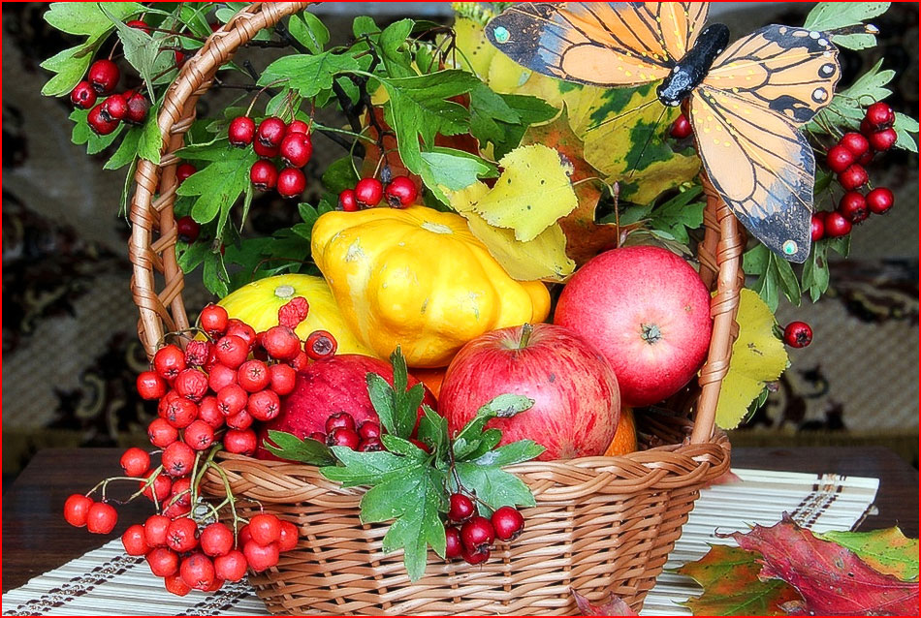
ФЕСТИВАЛЬ ДАЧА, САД, ОГОРОД - 2020
РОССИЙСКИЙ ГОСУДАРСТВЕННЫЙ АГРАРНЫЙ ЗАОЧНЫЙ УНИВЕРСИТЕТ
к 90-летию Университета

Slide 2
Факультет агро-и биотехнологий
РОССИЙСКИЙ ГОСУДАРСТВЕННЫЙ АГРАРНЫЙ ЗАОЧНЫЙ УНИВЕРСИТЕТ

Slide 3
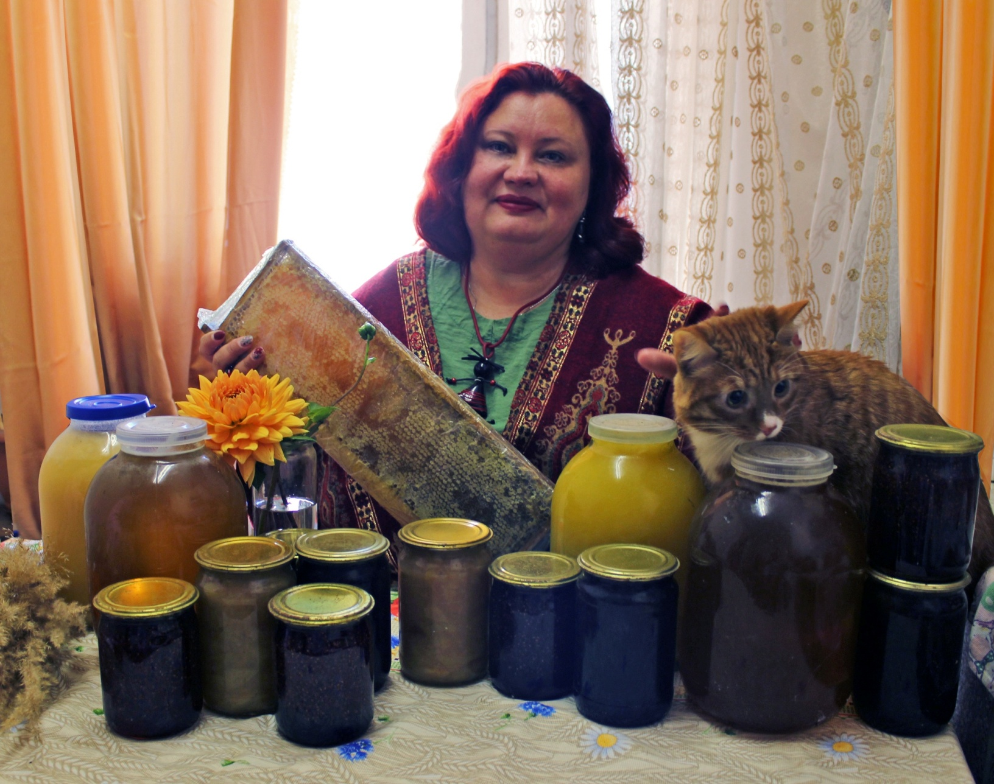
РОССИЙСКИЙ ГОСУДАРСТВЕННЫЙ АГРАРНЫЙ ЗАОЧНЫЙ УНИВЕРСИТЕТ
А кто хочет сладенького ?
Ольховская О.С., Закабунина Е.Н.

Slide 4
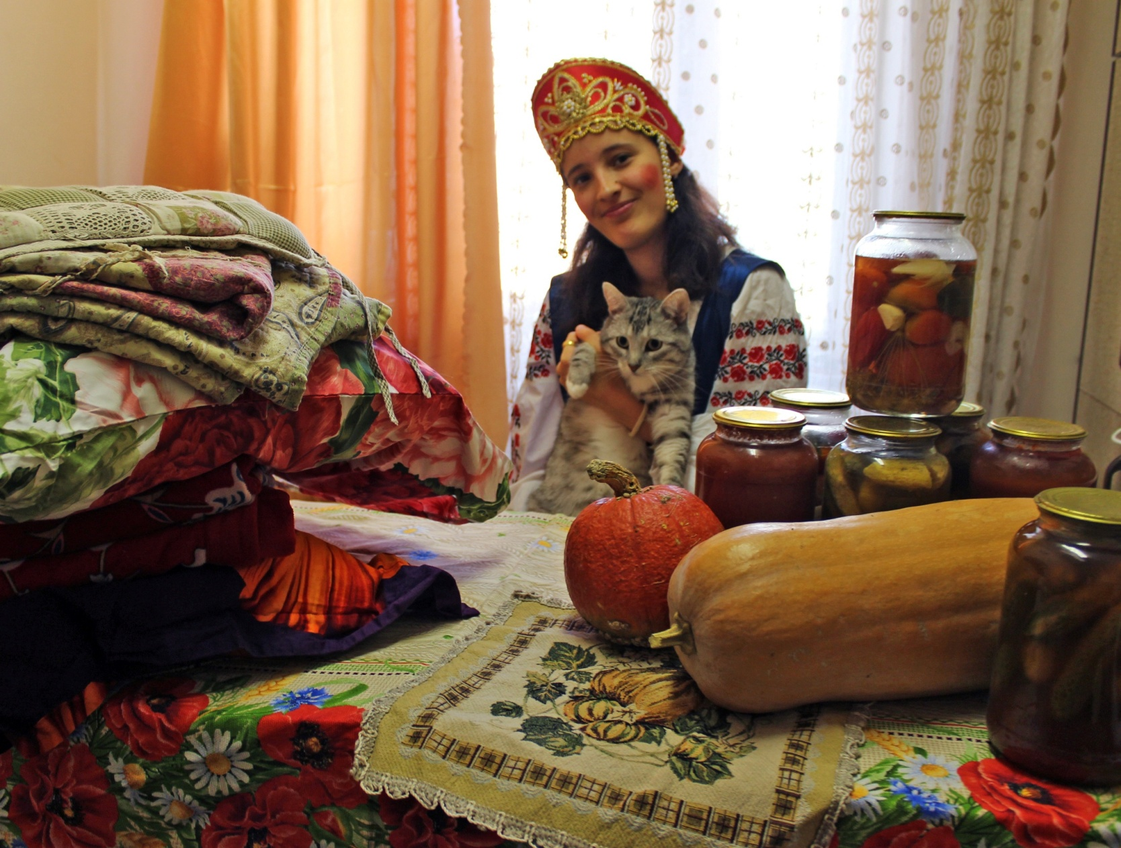
РОССИЙСКИЙ ГОСУДАРСТВЕННЫЙ АГРАРНЫЙ ЗАОЧНЫЙ УНИВЕРСИТЕТ
Девушка с приданным
Закабунина А.А., Ольховская О.С

Slide 5
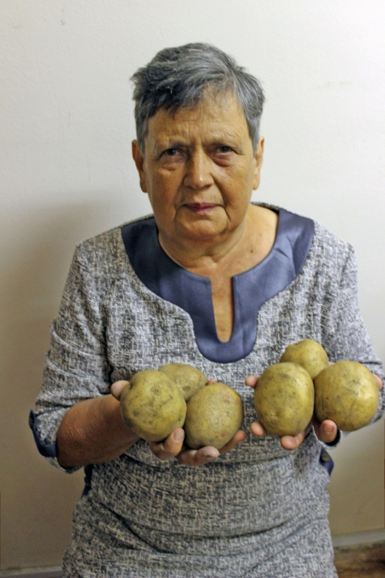
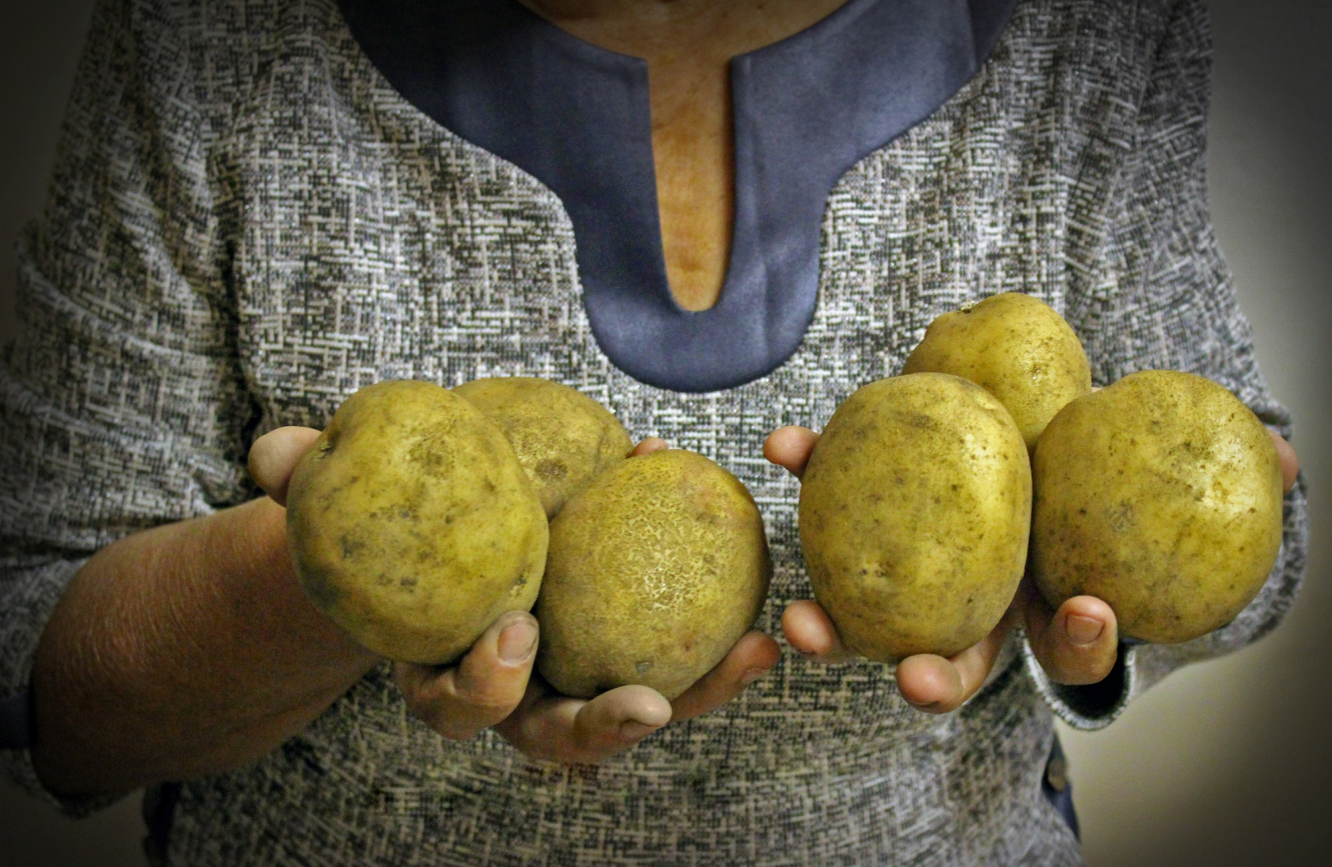
РОССИЙСКИЙ ГОСУДАРСТВЕННЫЙ АГРАРНЫЙ ЗАОЧНЫЙ УНИВЕРСИТЕТ
Мамины руки
Горностаева Любовь Васильевна (мама), Закабунина Е.Н.

Slide 6
РОССИЙСКИЙ ГОСУДАРСТВЕННЫЙ АГРАРНЫЙ ЗАОЧНЫЙ УНИВЕРСИТЕТ
Свет души
Ольховская О.С., Закабунина Е.Н. (стихи)

Slide 7
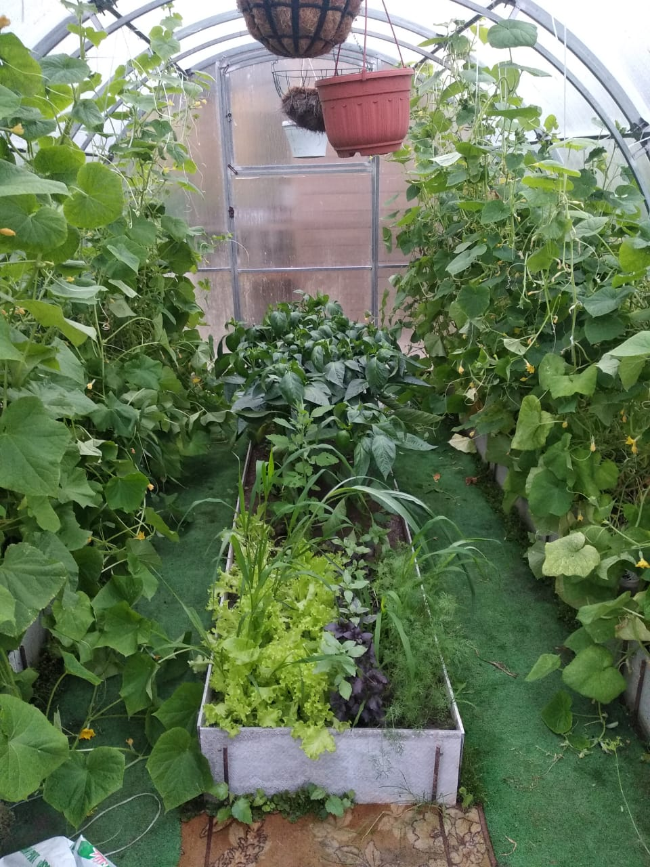
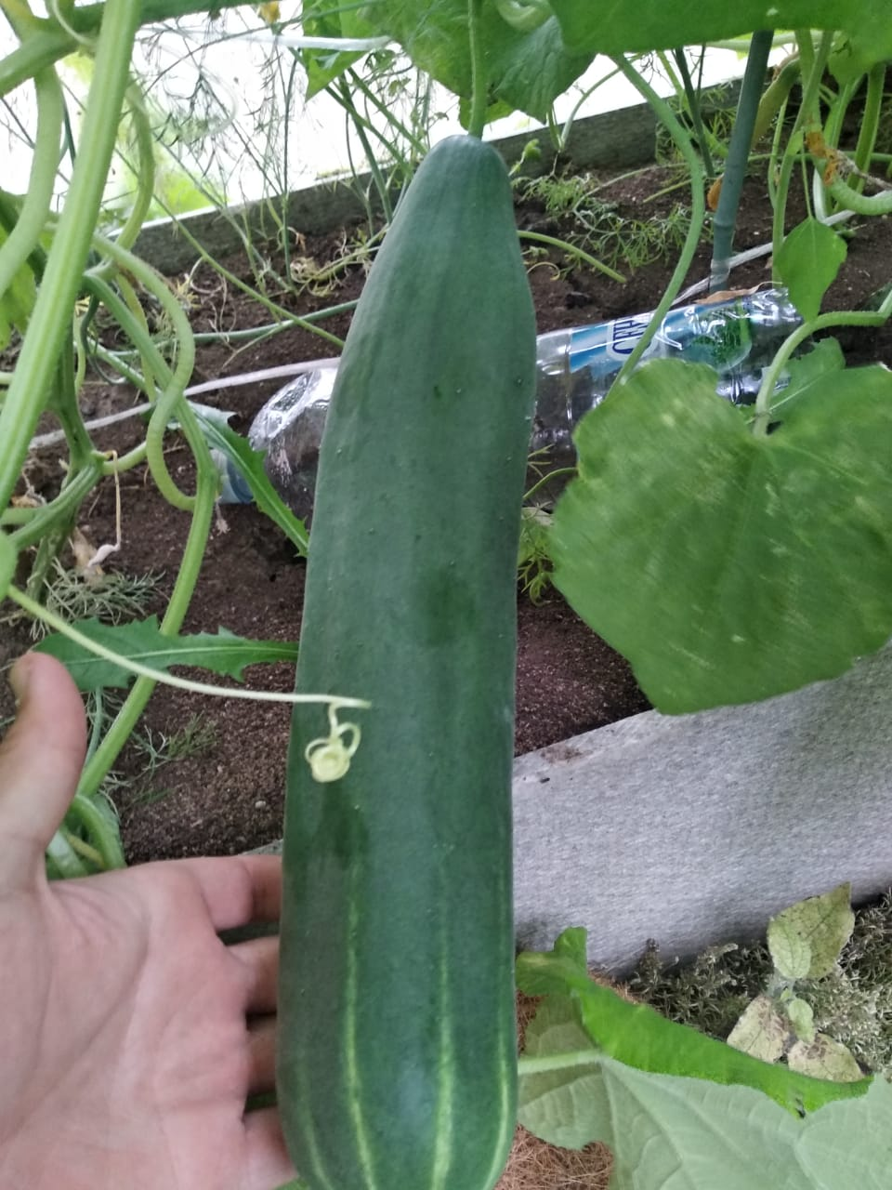
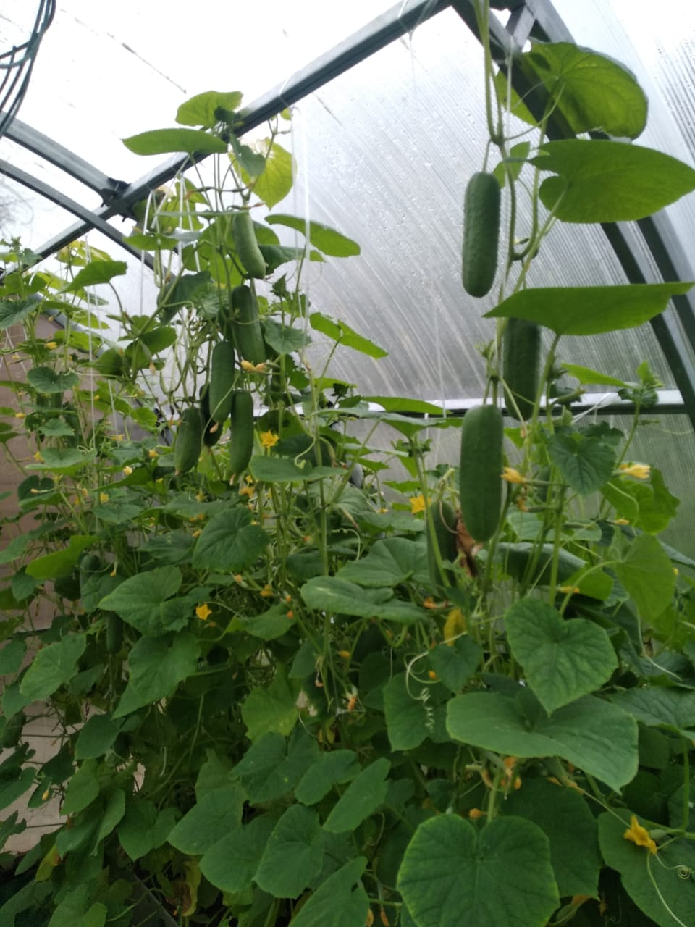
РОССИЙСКИЙ ГОСУДАРСТВЕННЫЙ АГРАРНЫЙ ЗАОЧНЫЙ УНИВЕРСИТЕТ
Огурчики от Светланы
Савенко С.А.

Slide 8
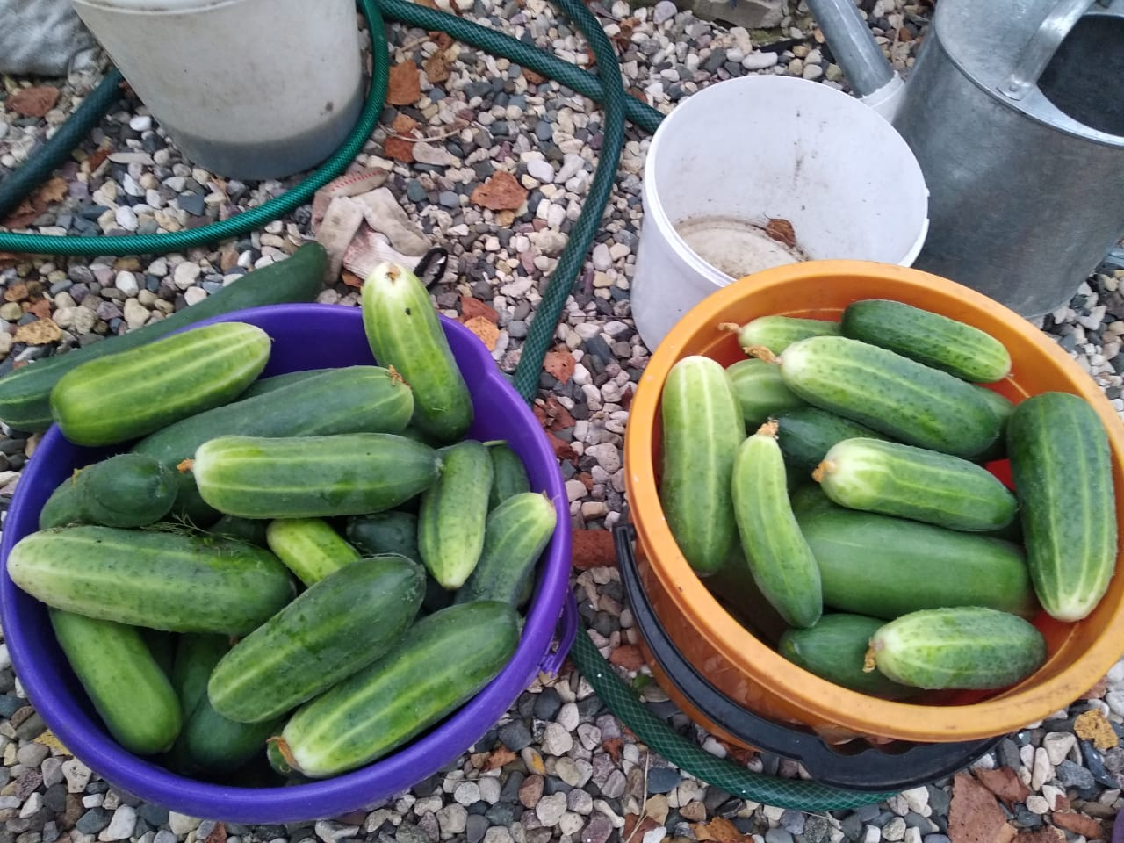
РОССИЙСКИЙ ГОСУДАРСТВЕННЫЙ АГРАРНЫЙ ЗАОЧНЫЙ УНИВЕРСИТЕТ
Огурчики от Светланы
Савенко С.А.

Slide 9
Факультет энергетики и технического сервиса
РОССИЙСКИЙ ГОСУДАРСТВЕННЫЙ АГРАРНЫЙ ЗАОЧНЫЙ УНИВЕРСИТЕТ

Slide 10
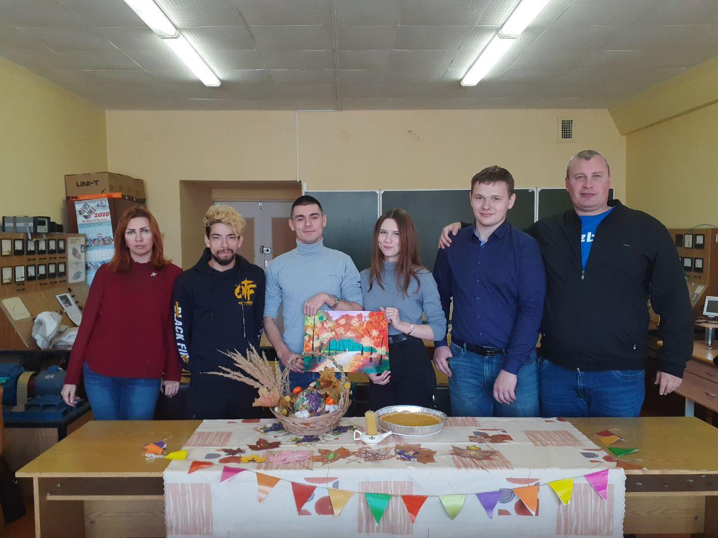
РОССИЙСКИЙ ГОСУДАРСТВЕННЫЙ АГРАРНЫЙ ЗАОЧНЫЙ УНИВЕРСИТЕТ
Осенняя мечта
Участники: студенческий совет факультета ЭиТС - Данила Гришин, Саша Сагеев, Настя Карабанова и Артем Логвиненко (председатель студенческого совета)
Кураторы Попова М.В., Струков А.Н.

Slide 11
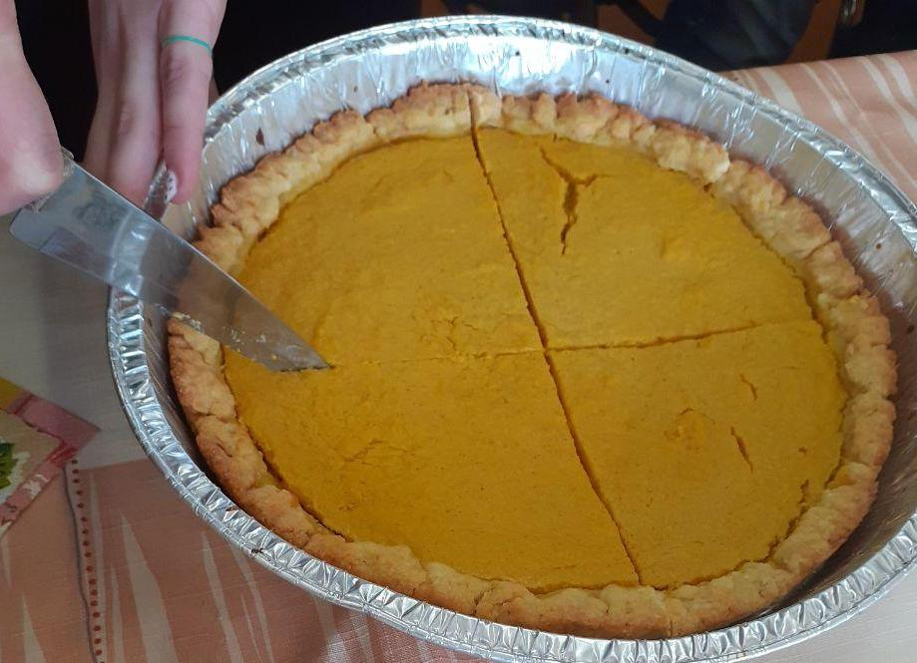
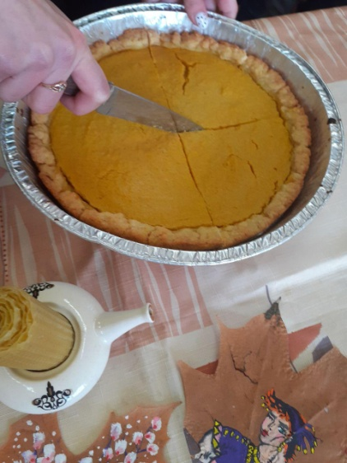
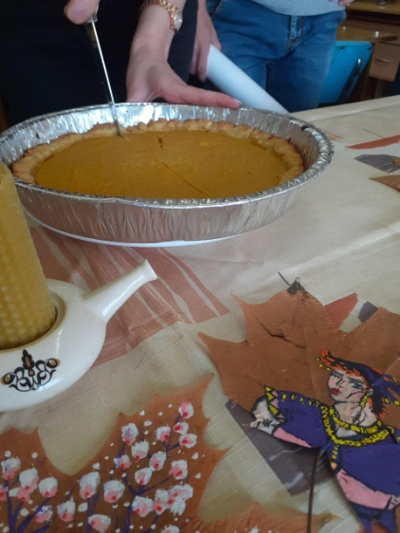
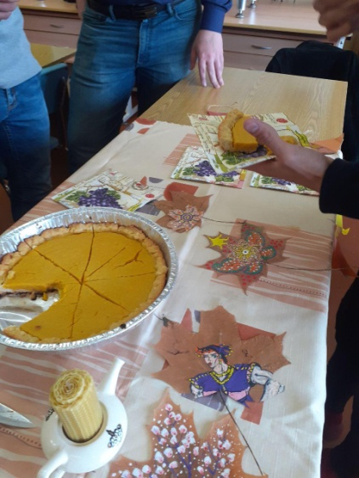
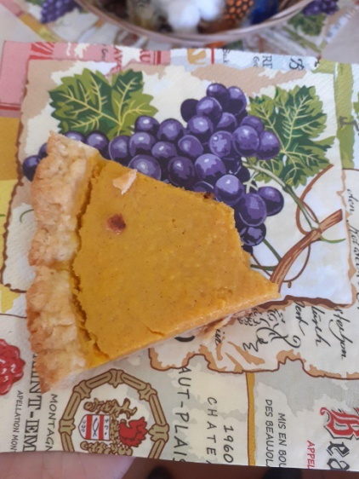
РОССИЙСКИЙ ГОСУДАРСТВЕННЫЙ АГРАРНЫЙ ЗАОЧНЫЙ УНИВЕРСИТЕТ
Тыквенный пирог
Осенняя мечта
Студенты
1,2,3 курсов
очного обучения
факультет ЭиТС

Slide 12
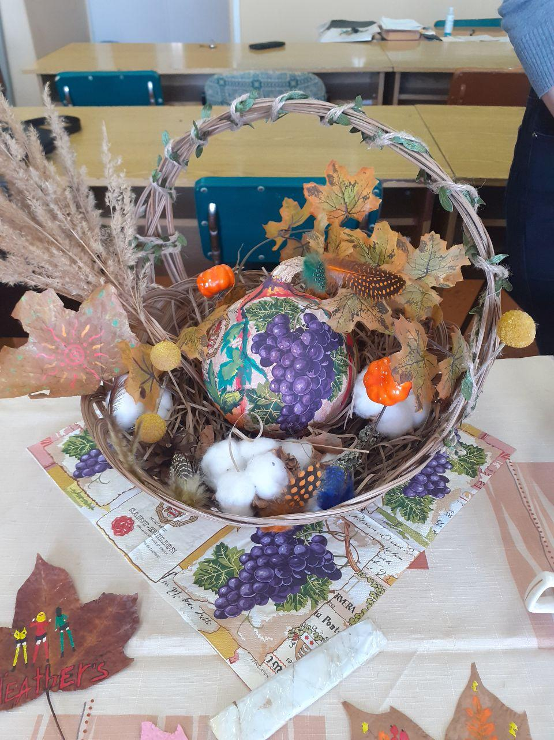
РОССИЙСКИЙ ГОСУДАРСТВЕННЫЙ АГРАРНЫЙ ЗАОЧНЫЙ УНИВЕРСИТЕТ
Осенняя мечта
Студенты 1,2,3 курсов
очного обучения
факультет ЭиТС

Slide 13
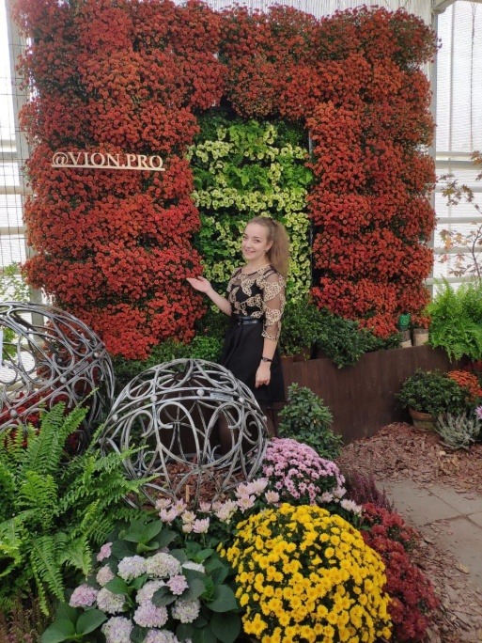
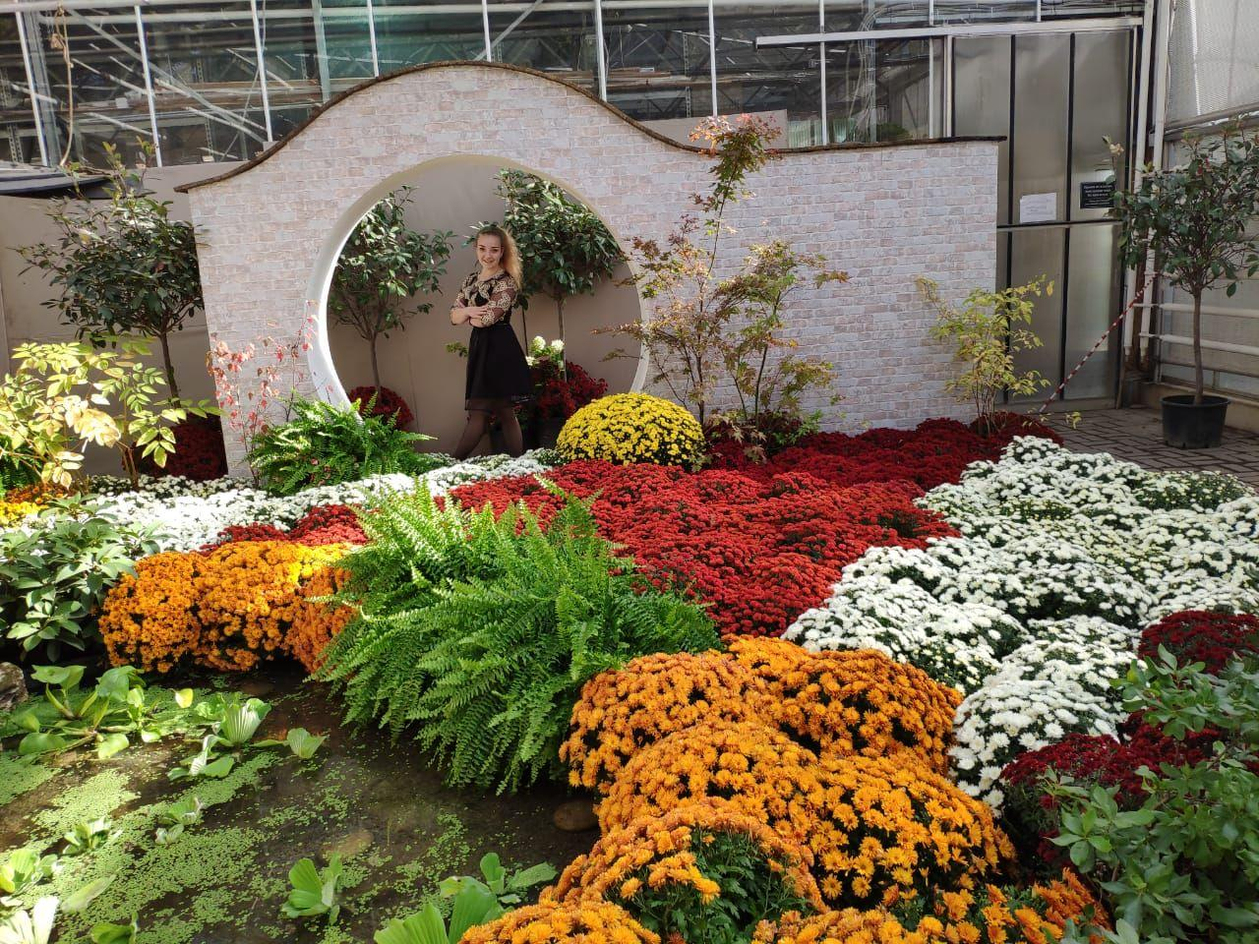
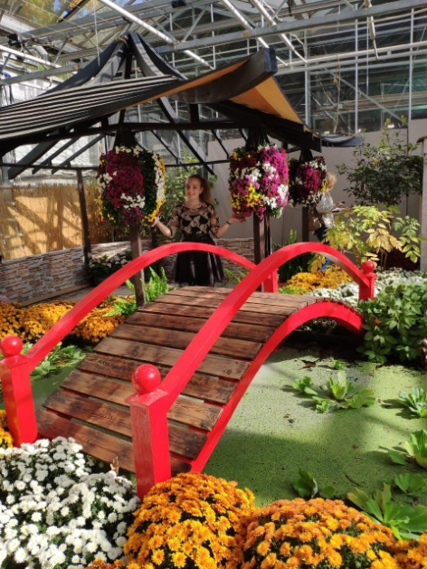
РОССИЙСКИЙ ГОСУДАРСТВЕННЫЙ АГРАРНЫЙ ЗАОЧНЫЙ УНИВЕРСИТЕТ
На осеннем острове хризантем
Анна Бойко 3 курс очного обучения

Slide 14
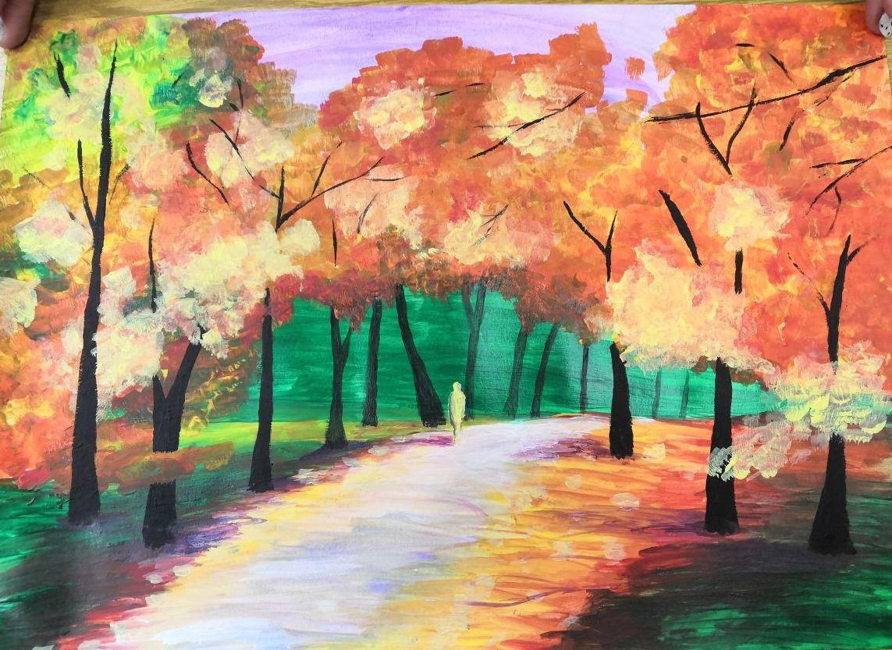
РОССИЙСКИЙ ГОСУДАРСТВЕННЫЙ АГРАРНЫЙ ЗАОЧНЫЙ УНИВЕРСИТЕТ
Осень Карабанова Настя 1 курс Факультет ЭиТС

Slide 15
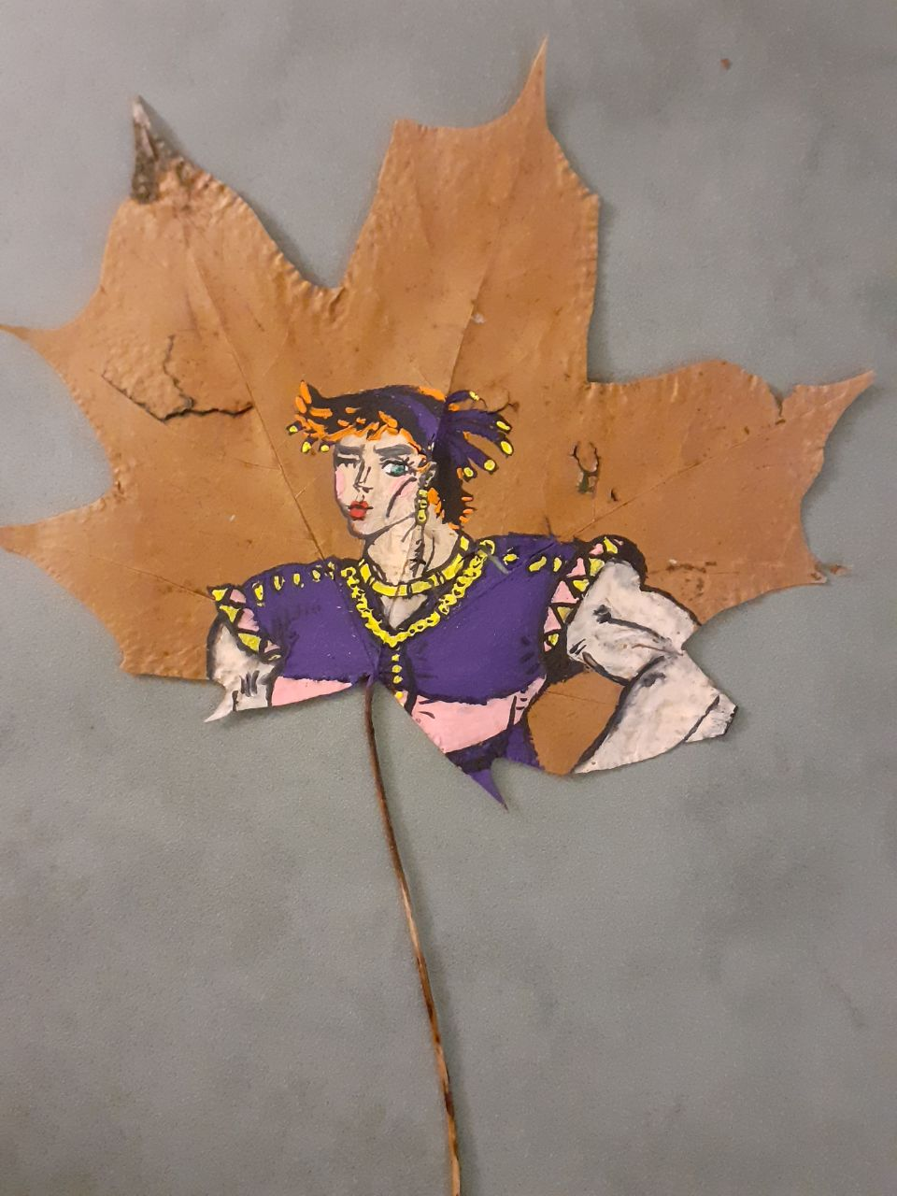
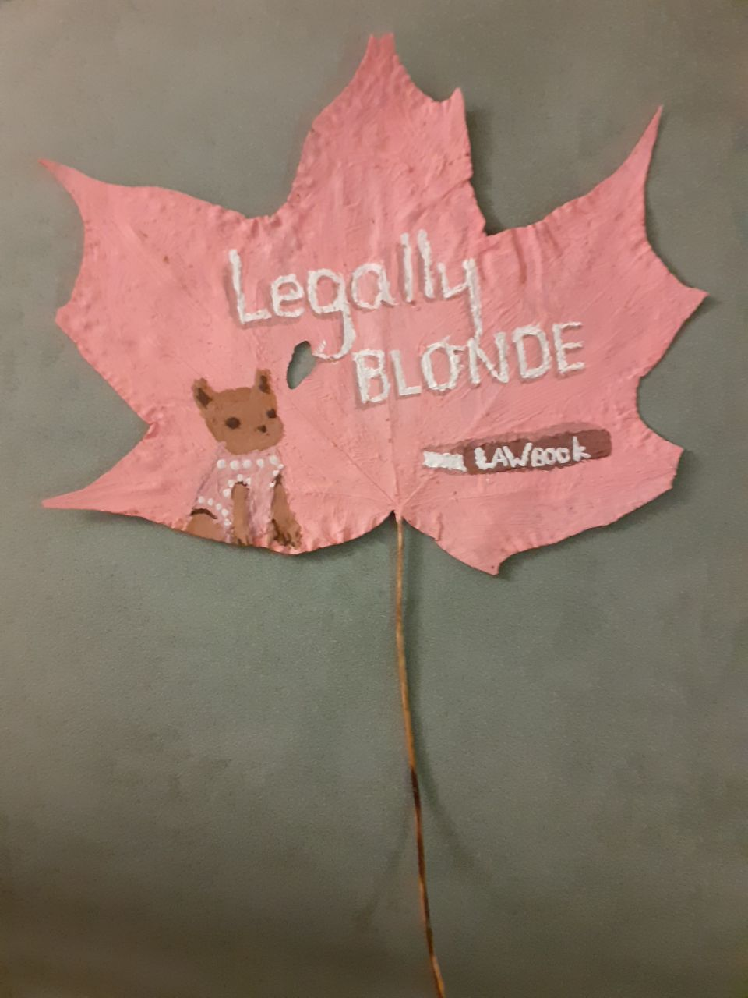
РОССИЙСКИЙ ГОСУДАРСТВЕННЫЙ АГРАРНЫЙ ЗАОЧНЫЙ УНИВЕРСИТЕТ
Осенняя мелодия
По страницам любимых мюзиклов
Попова М.В., Попова Ксения

Slide 16
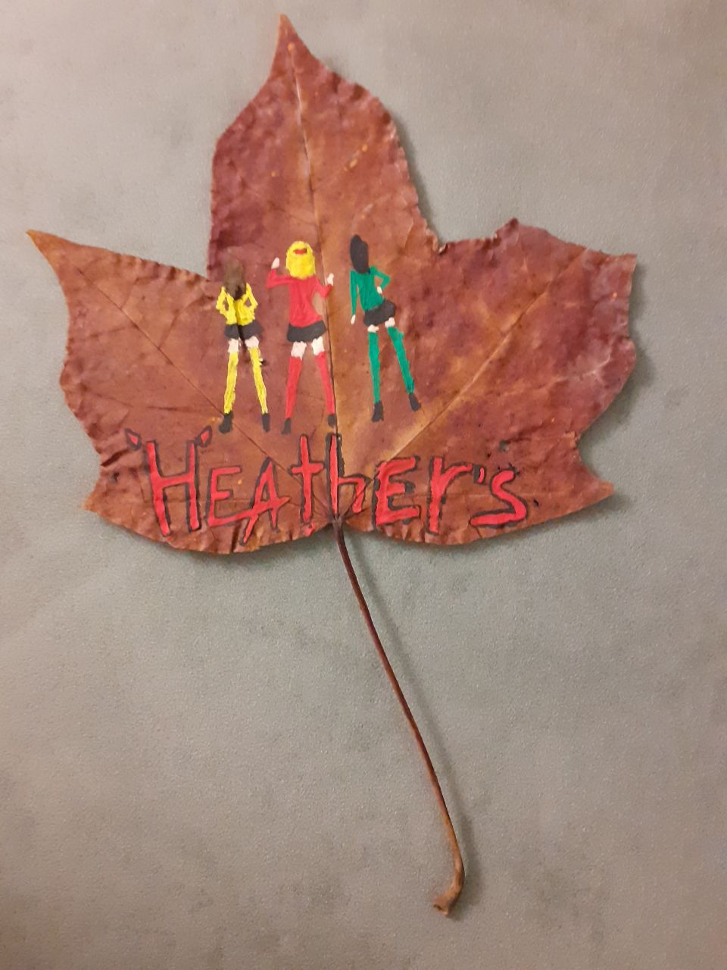
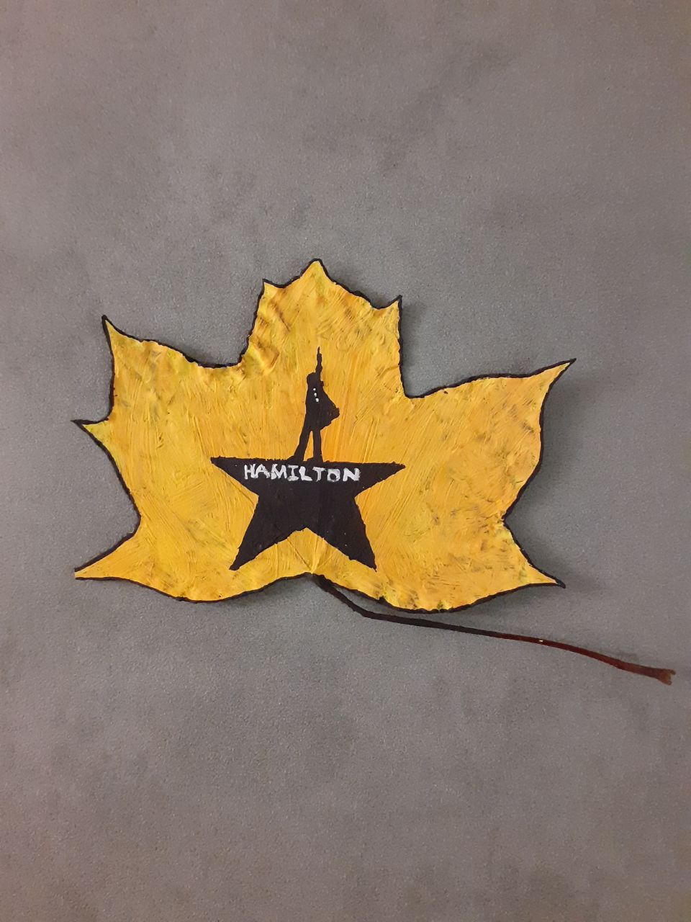
РОССИЙСКИЙ ГОСУДАРСТВЕННЫЙ АГРАРНЫЙ ЗАОЧНЫЙ УНИВЕРСИТЕТ
Осенняя мелодия
По страницам любимых мюзиклов
Попова М.В., Попова Ксения

Slide 17
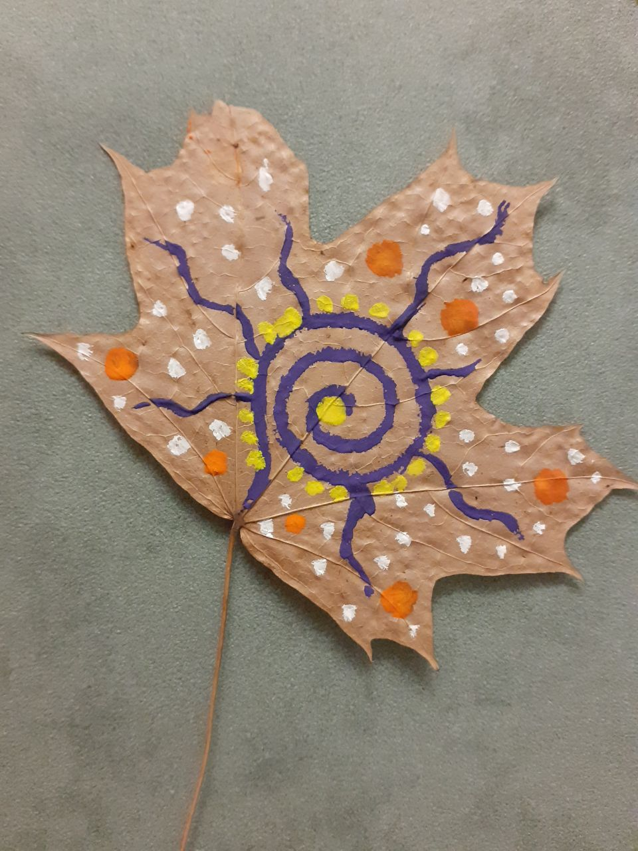
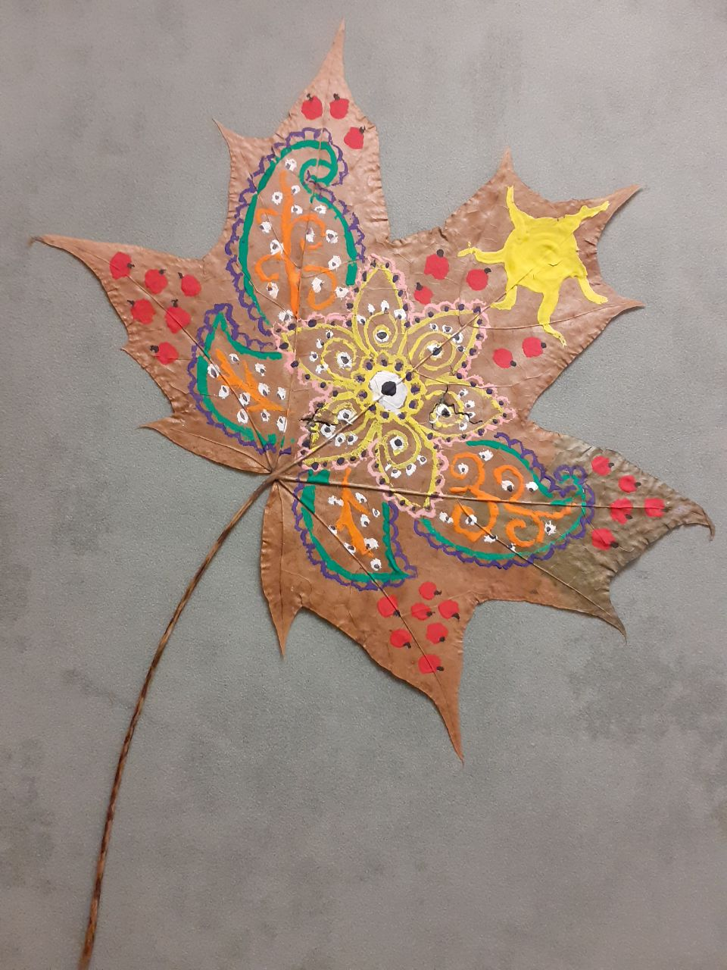
РОССИЙСКИЙ ГОСУДАРСТВЕННЫЙ АГРАРНЫЙ ЗАОЧНЫЙ УНИВЕРСИТЕТ
Осенняя мелодия
Попова М.В., Попова Ксения

Slide 18
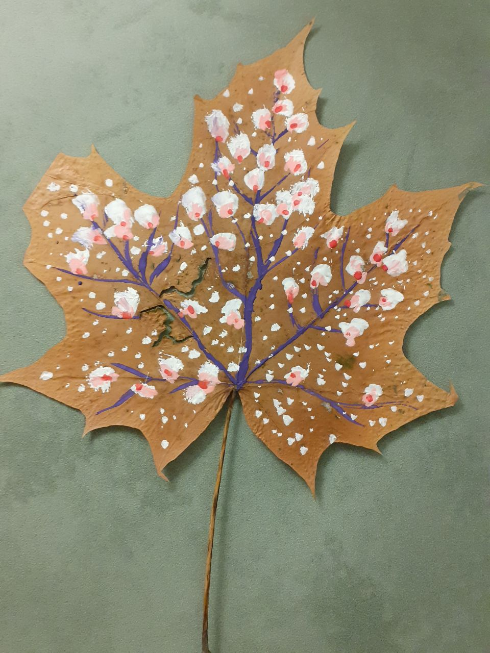
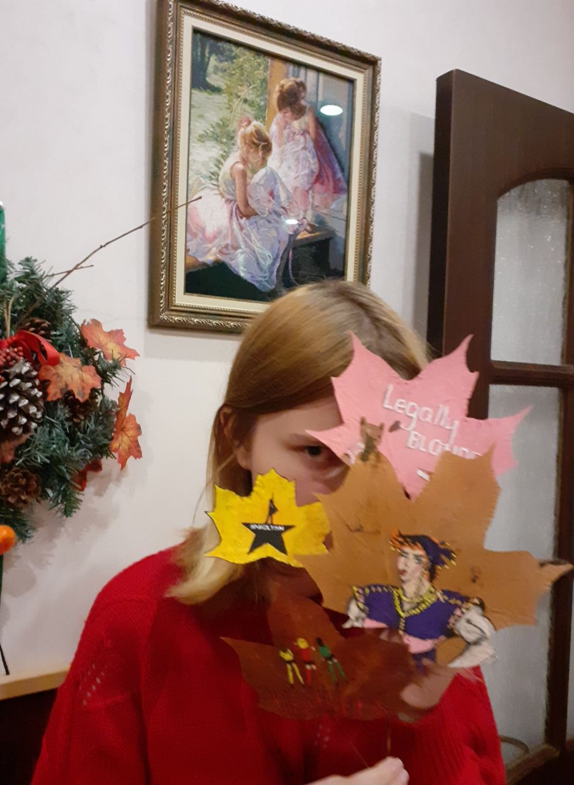
РОССИЙСКИЙ ГОСУДАРСТВЕННЫЙ АГРАРНЫЙ ЗАОЧНЫЙ УНИВЕРСИТЕТ
Осенняя мелодия
Попова М.В., Попова Ксения

Slide 19
Институт экономики и управления в АПК
РОССИЙСКИЙ ГОСУДАРСТВЕННЫЙ АГРАРНЫЙ ЗАОЧНЫЙ УНИВЕРСИТЕТ

Slide 20
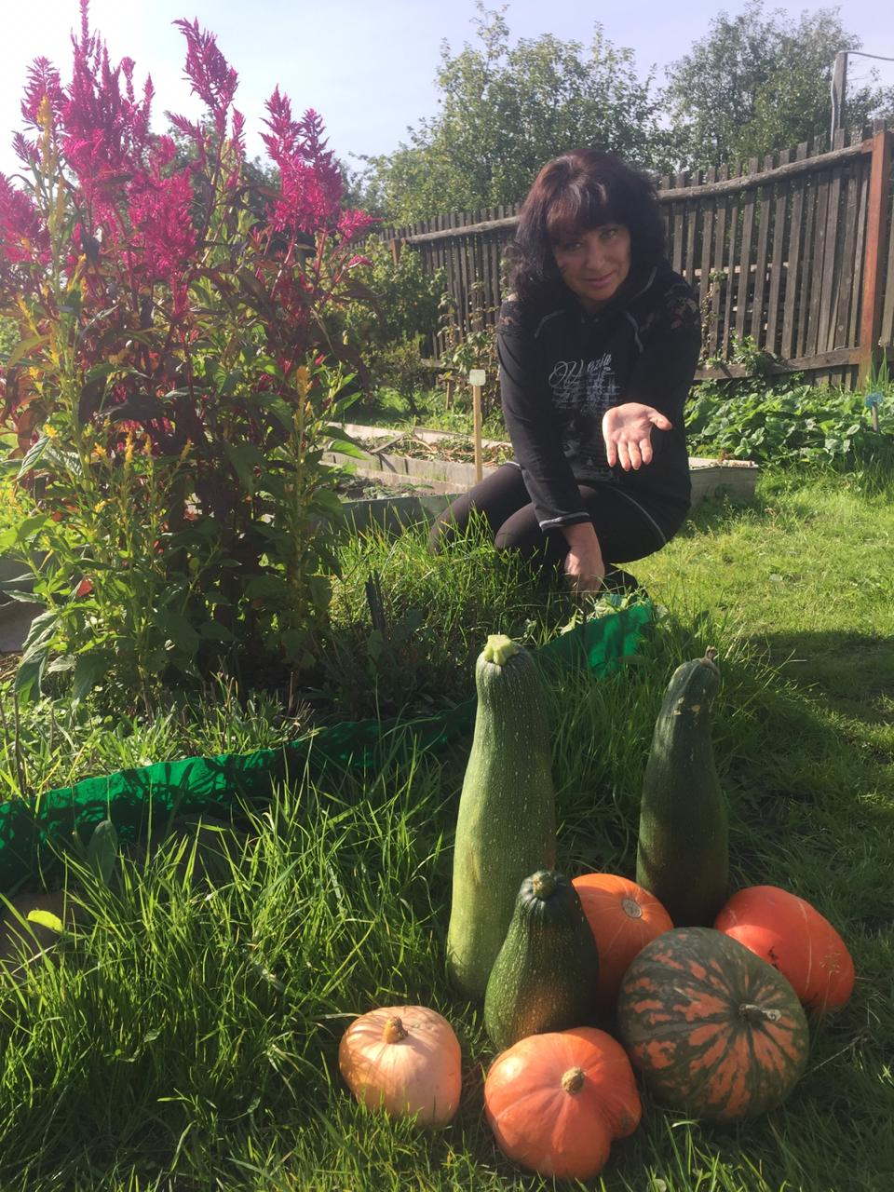
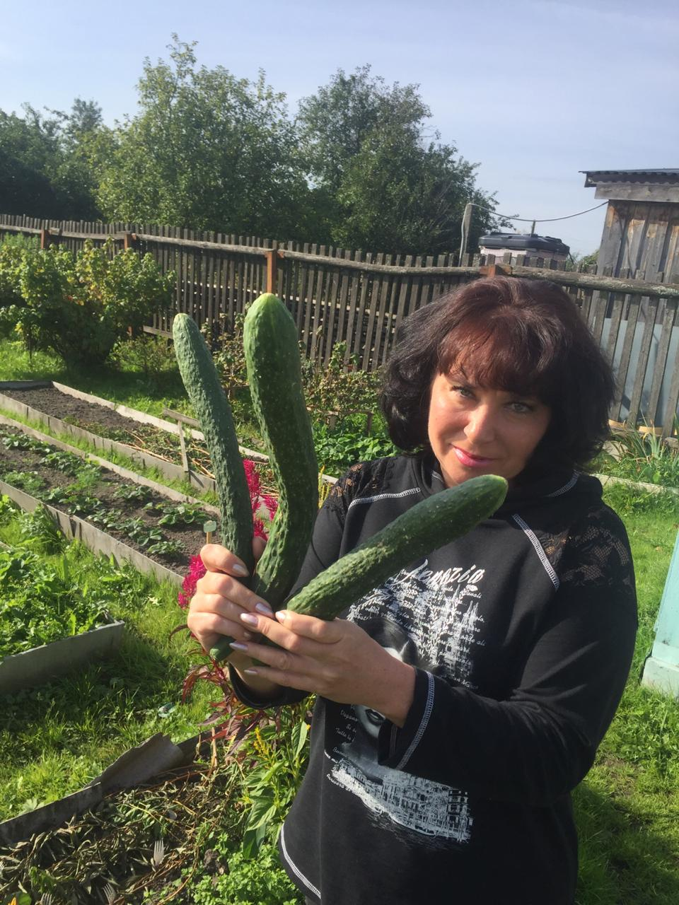
РОССИЙСКИЙ ГОСУДАРСТВЕННЫЙ АГРАРНЫЙ ЗАОЧНЫЙ УНИВЕРСИТЕТ
Дачный натюрморт
Огородные аллигаторы
Васильева И.В.

Slide 21
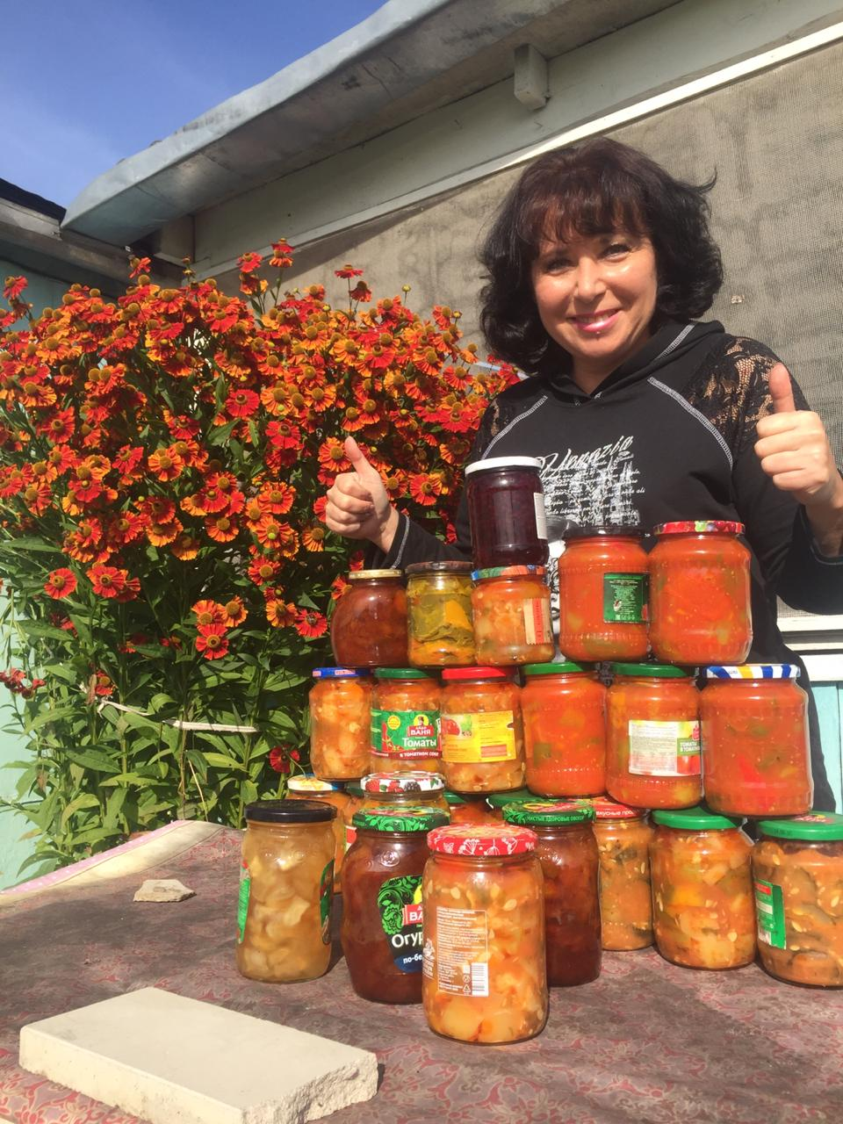
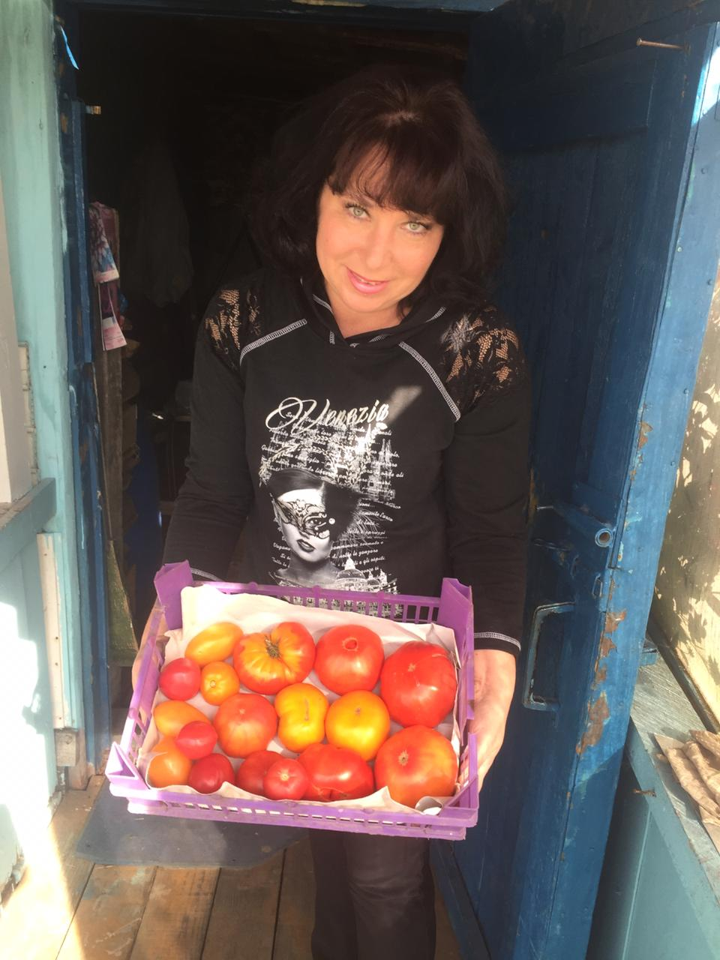
РОССИЙСКИЙ ГОСУДАРСТВЕННЫЙ АГРАРНЫЙ ЗАОЧНЫЙ УНИВЕРСИТЕТ
Зиму переживем
Красно-желтое настроение
Васильева И.В.

Slide 22
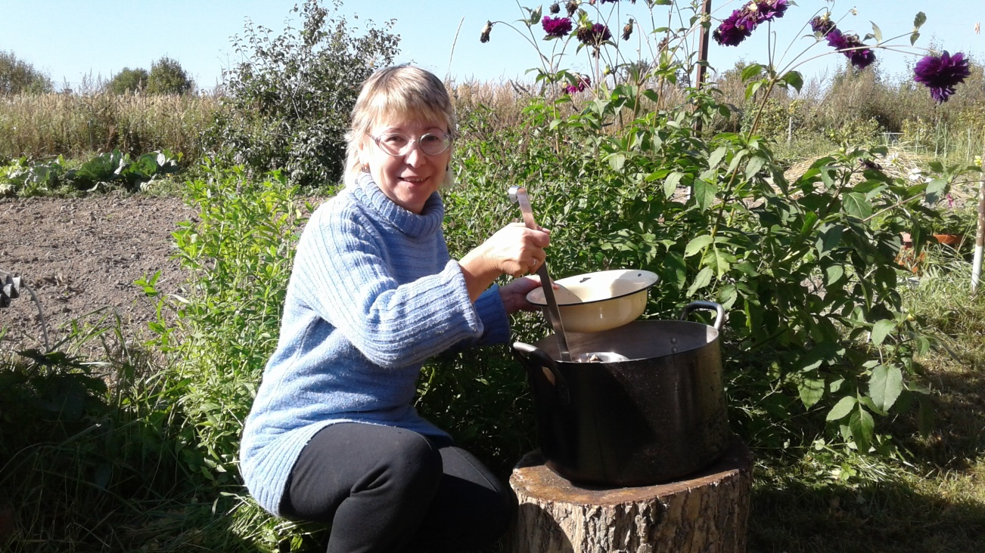
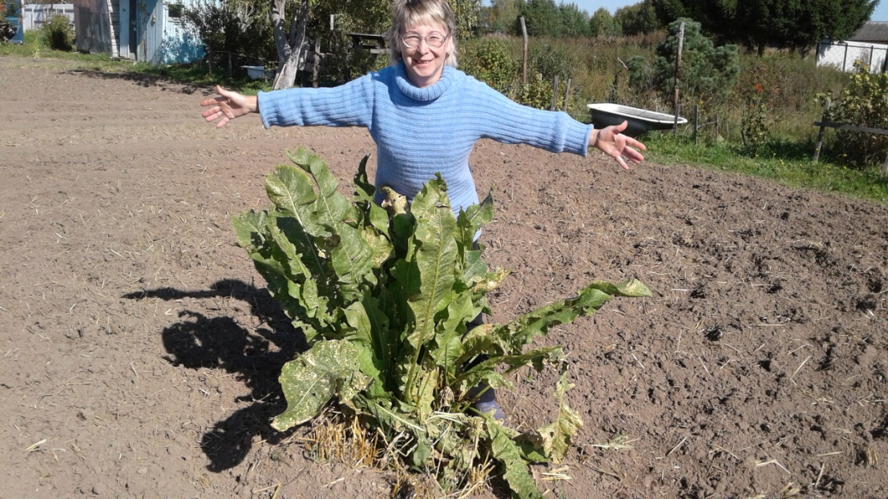
РОССИЙСКИЙ ГОСУДАРСТВЕННЫЙ АГРАРНЫЙ ЗАОЧНЫЙ УНИВЕРСИТЕТ
Дачные истории
Балашова С.А.

Slide 23
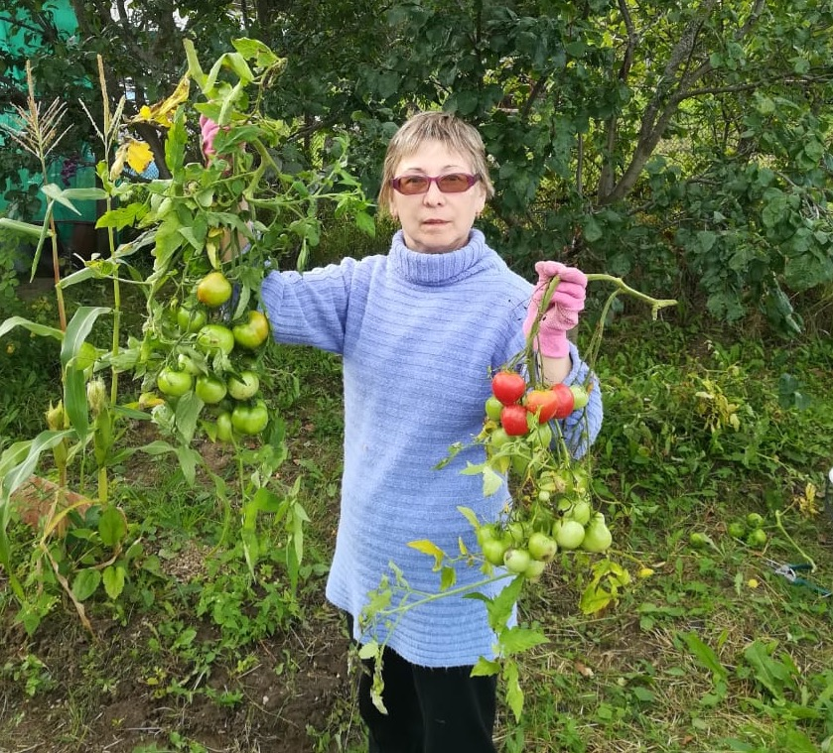
РОССИЙСКИЙ ГОСУДАРСТВЕННЫЙ АГРАРНЫЙ ЗАОЧНЫЙ УНИВЕРСИТЕТ
Дачные истории
Балашова С.А.

Slide 24
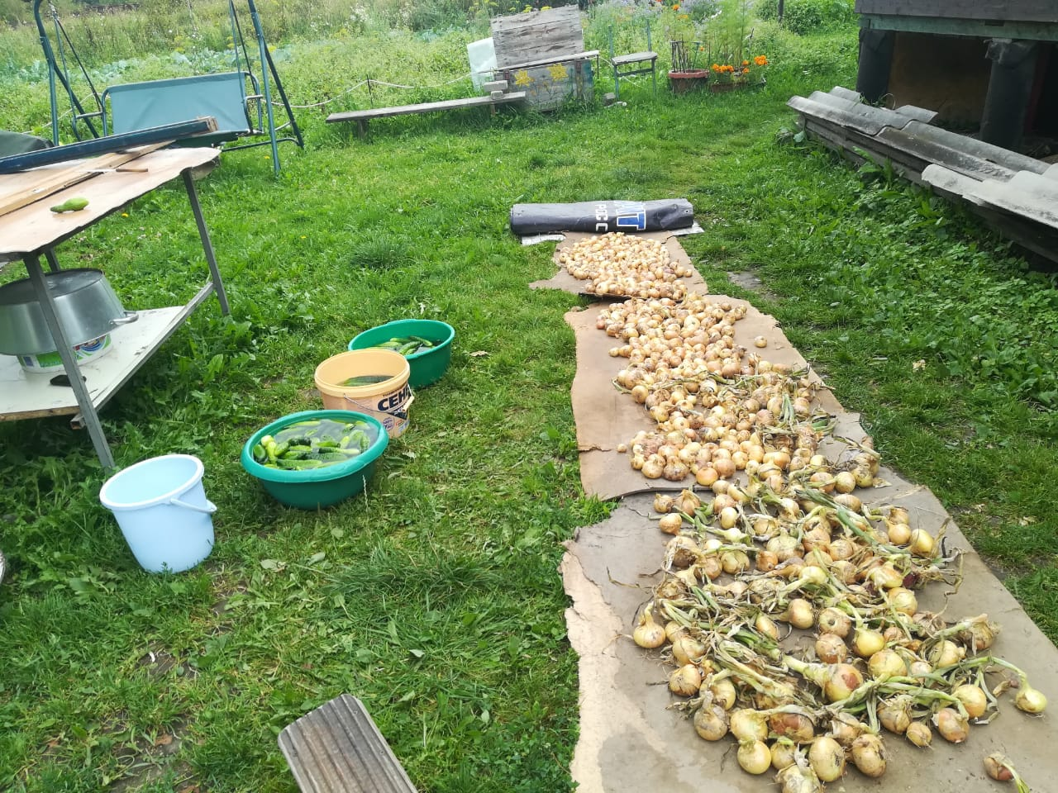
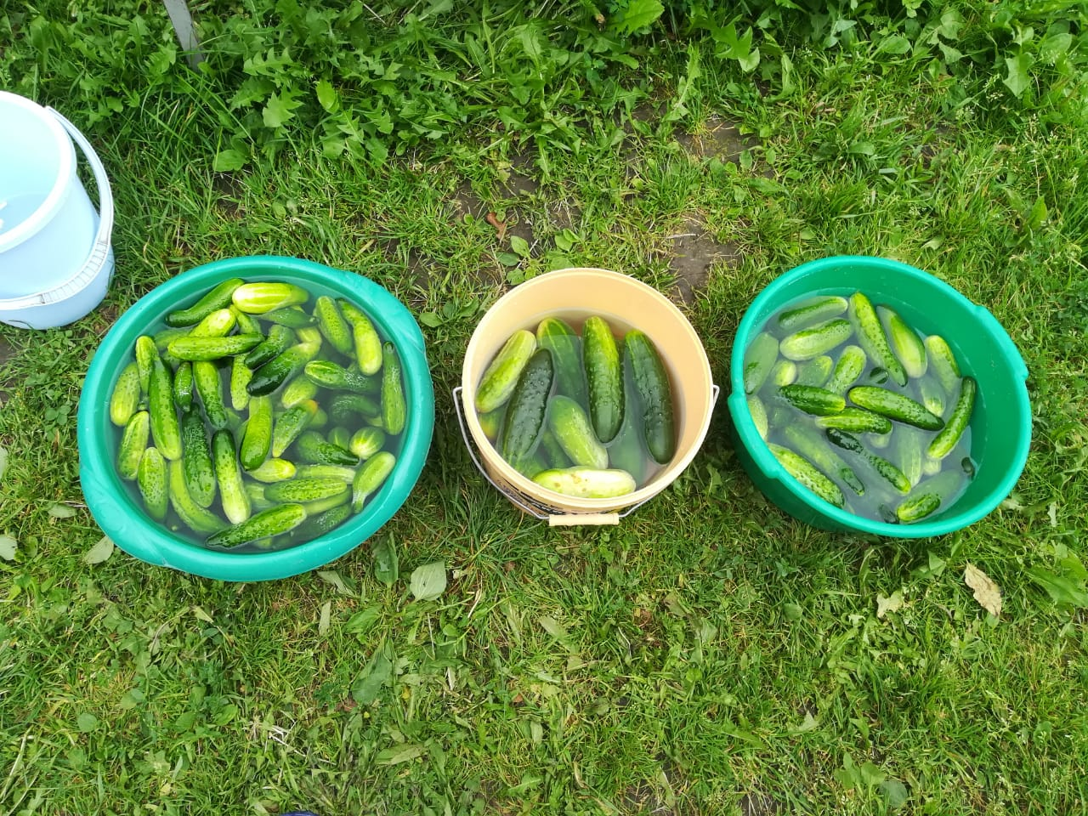
РОССИЙСКИЙ ГОСУДАРСТВЕННЫЙ АГРАРНЫЙ ЗАОЧНЫЙ УНИВЕРСИТЕТ
Дачные истории
Балашова С.А.

Slide 25
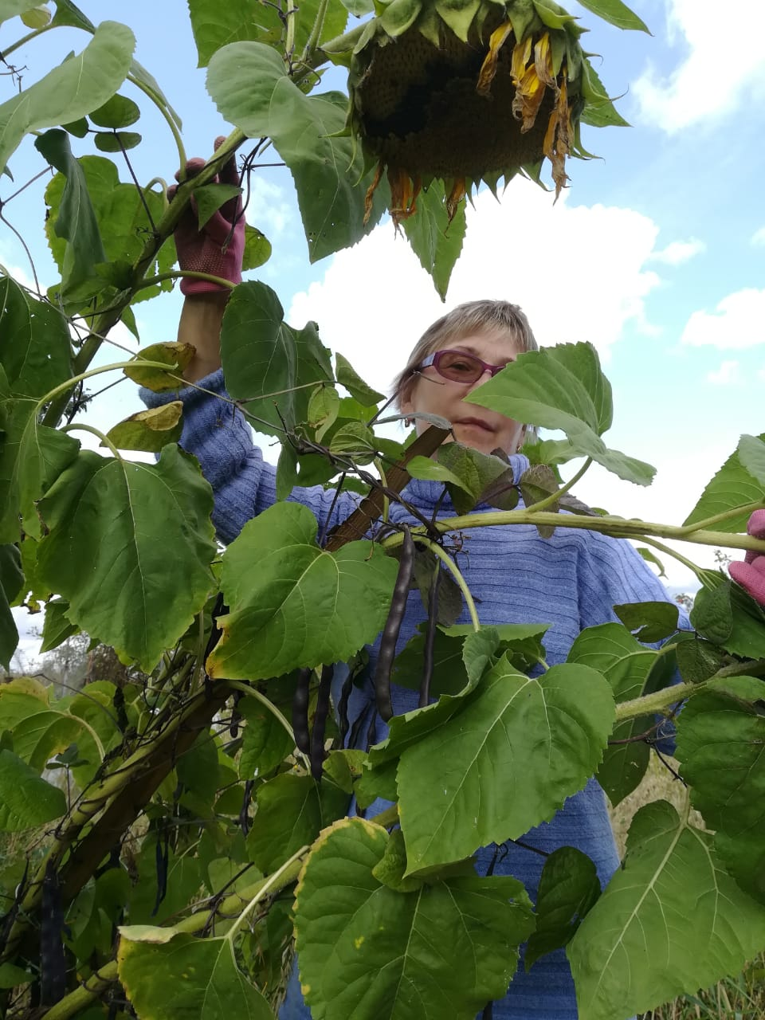
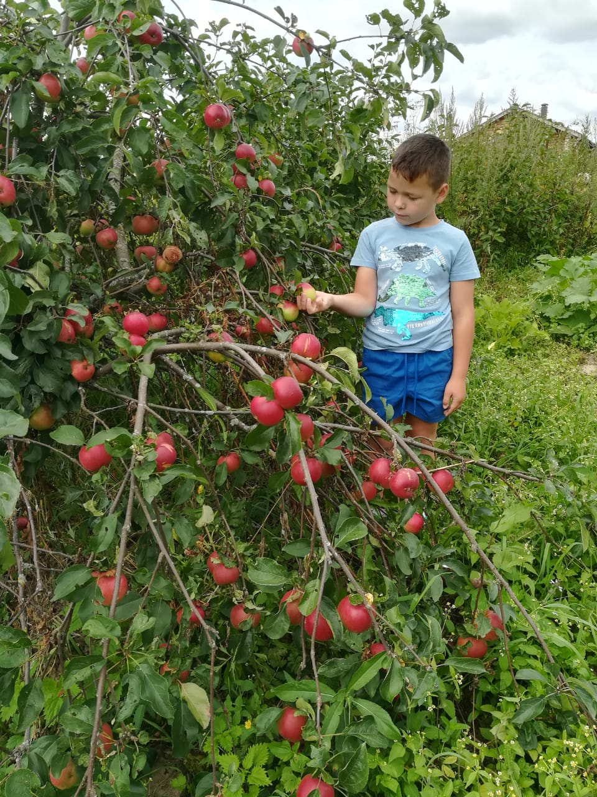
РОССИЙСКИЙ ГОСУДАРСТВЕННЫЙ АГРАРНЫЙ ЗАОЧНЫЙ УНИВЕРСИТЕТ
Дачные истории
Балашова С.А.

Slide 26
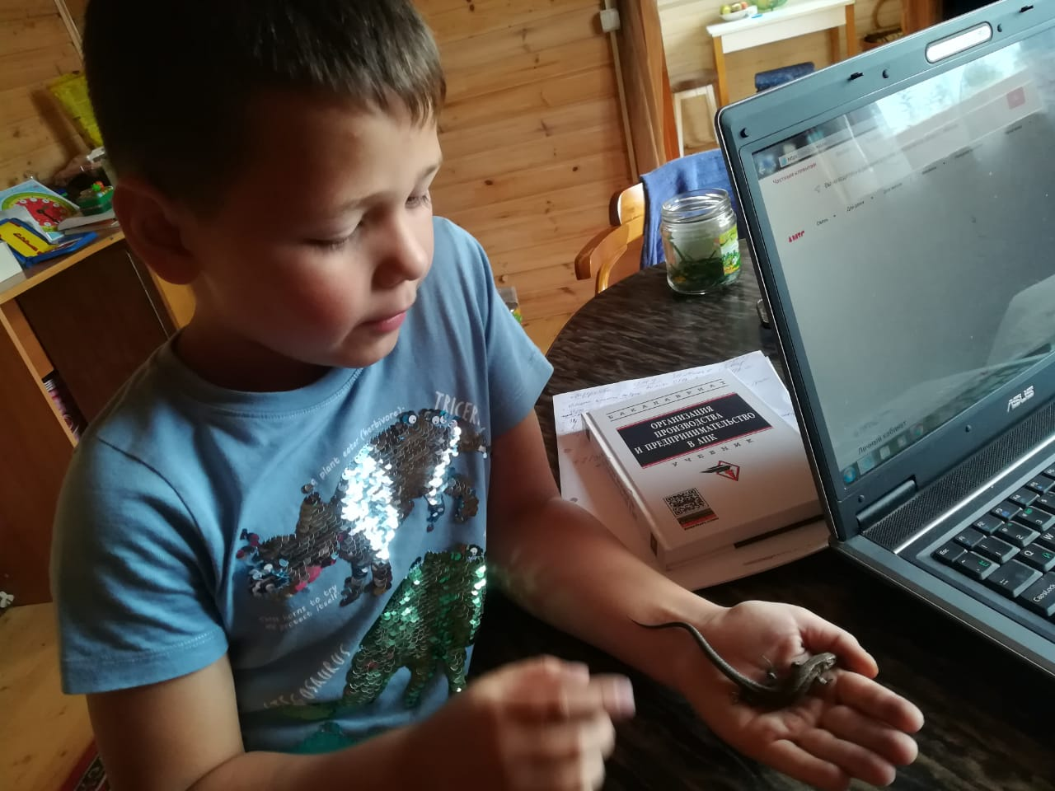
РОССИЙСКИЙ ГОСУДАРСТВЕННЫЙ АГРАРНЫЙ ЗАОЧНЫЙ УНИВЕРСИТЕТ
Дачные истории
Балашова С.А.

Slide 27
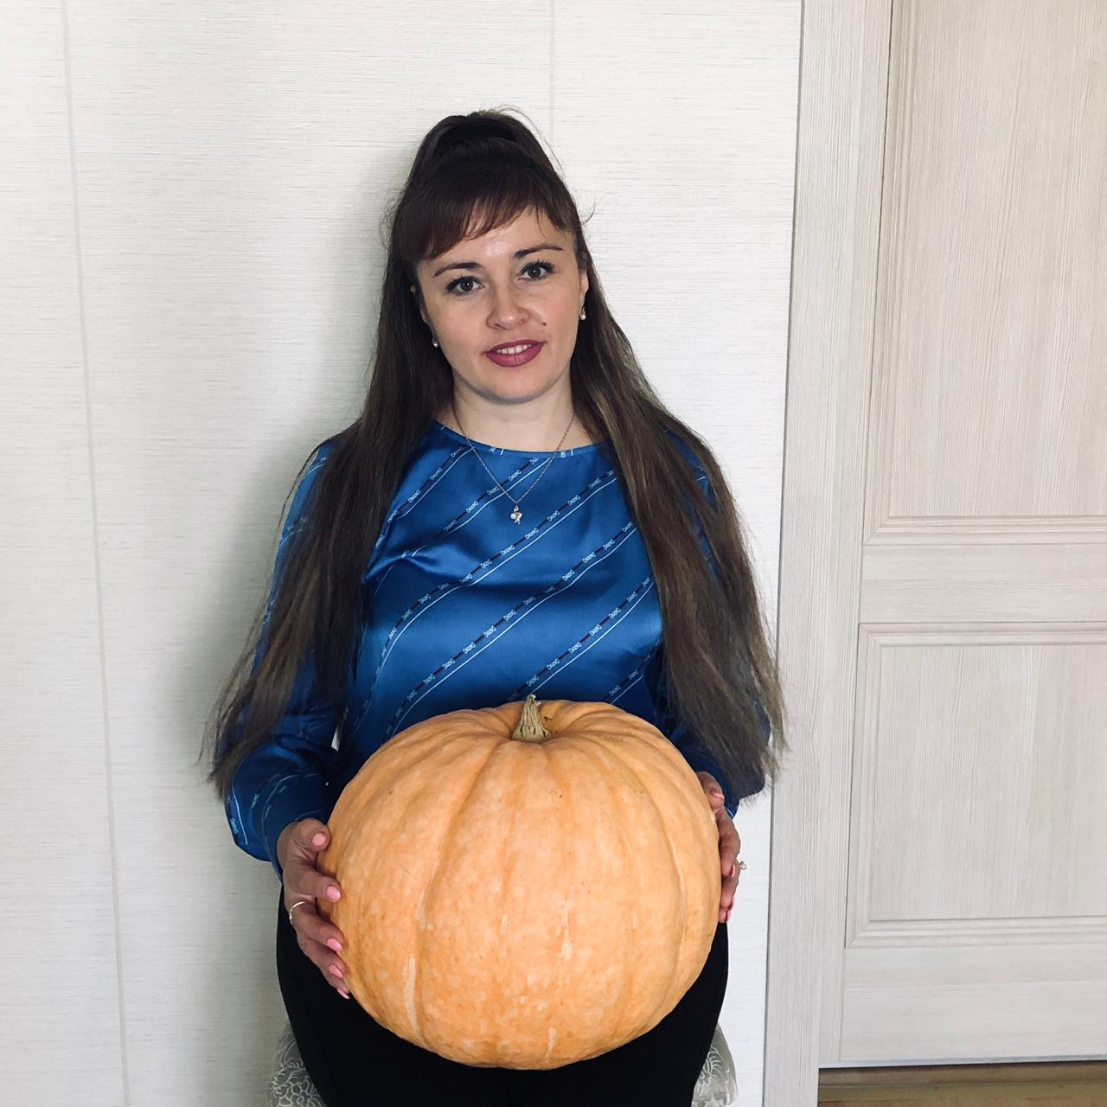
РОССИЙСКИЙ ГОСУДАРСТВЕННЫЙ АГРАРНЫЙ ЗАОЧНЫЙ УНИВЕРСИТЕТ
Чудо-тыква
Мухтярова Н.Х.

Slide 28
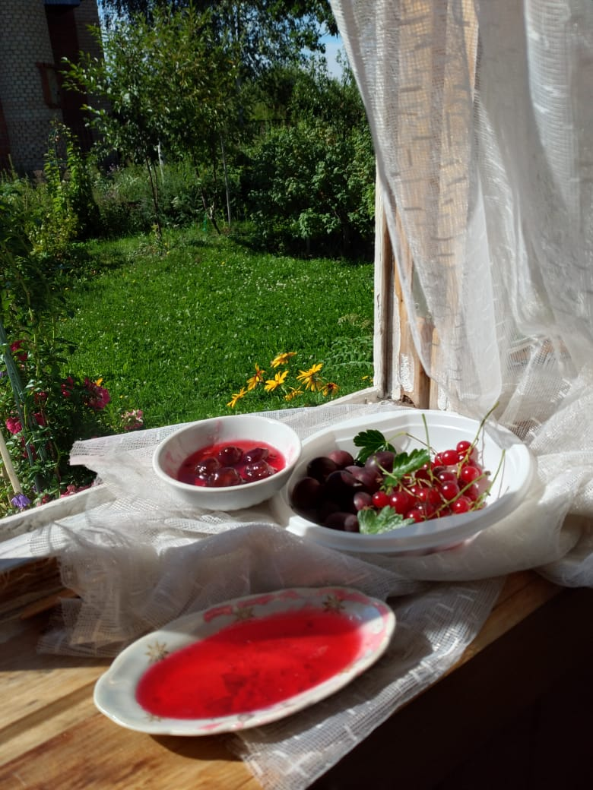
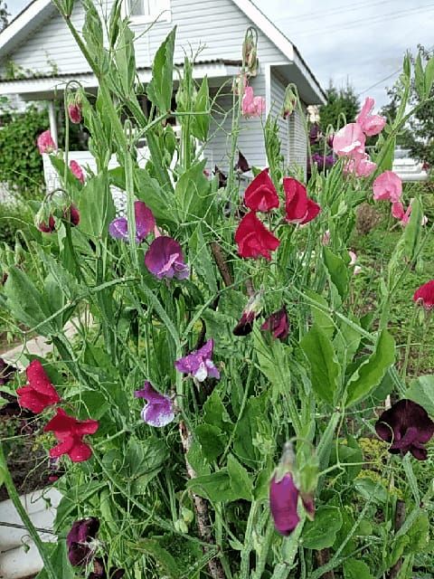
РОССИЙСКИЙ ГОСУДАРСТВЕННЫЙ АГРАРНЫЙ ЗАОЧНЫЙ УНИВЕРСИТЕТ
Дачное лето
Кораблина Л.Е.

Slide 29
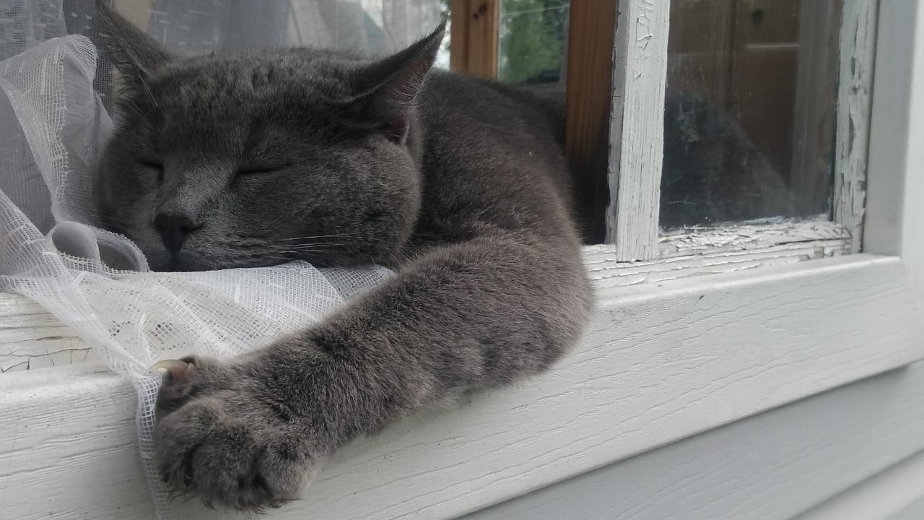
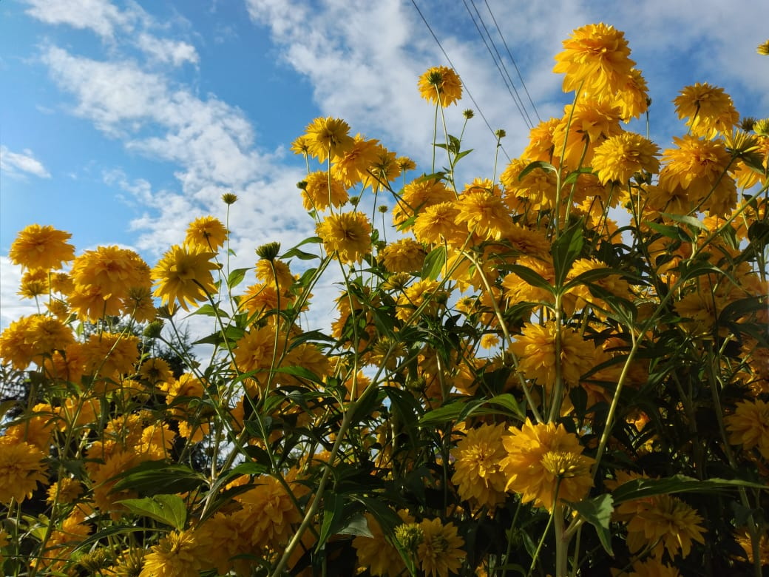
РОССИЙСКИЙ ГОСУДАРСТВЕННЫЙ АГРАРНЫЙ ЗАОЧНЫЙ УНИВЕРСИТЕТ
Дачное лето
Кораблина Л.Е.

Slide 30
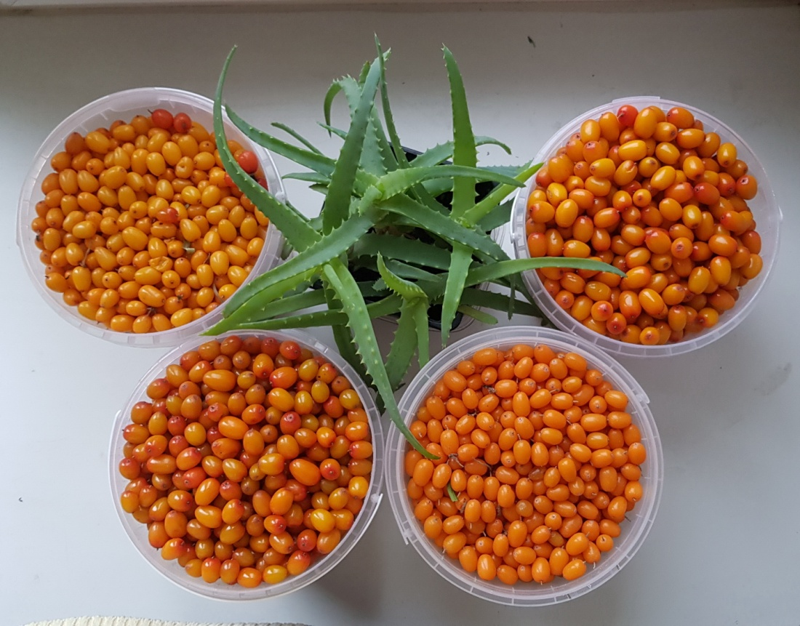
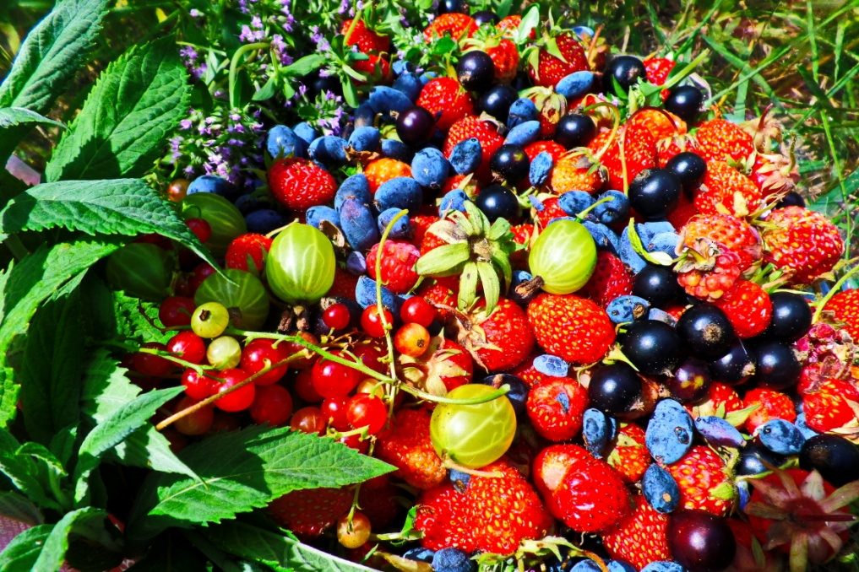
РОССИЙСКИЙ ГОСУДАРСТВЕННЫЙ АГРАРНЫЙ ЗАОЧНЫЙ УНИВЕРСИТЕТ
Дормидонтова И.М.
Аптекарский огород
Алое и облепиха
Витамины

Slide 31
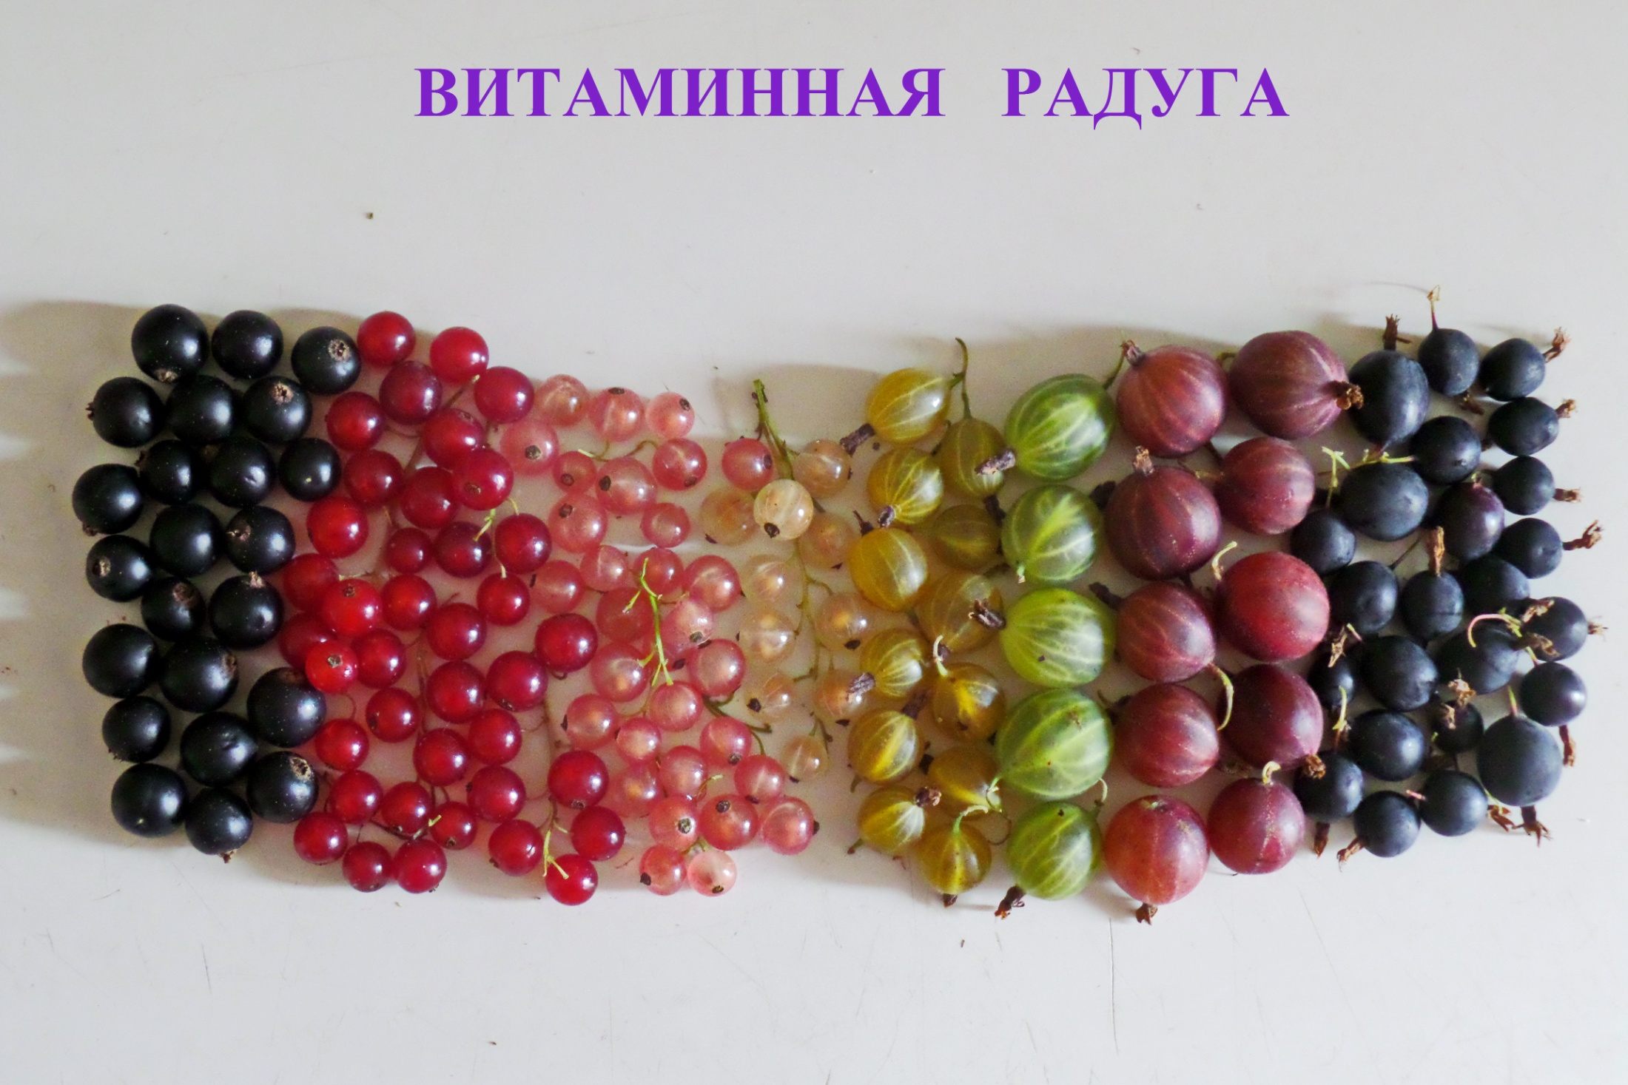
РОССИЙСКИЙ ГОСУДАРСТВЕННЫЙ АГРАРНЫЙ ЗАОЧНЫЙ УНИВЕРСИТЕТ
Дормидонтова И.М.

Slide 32
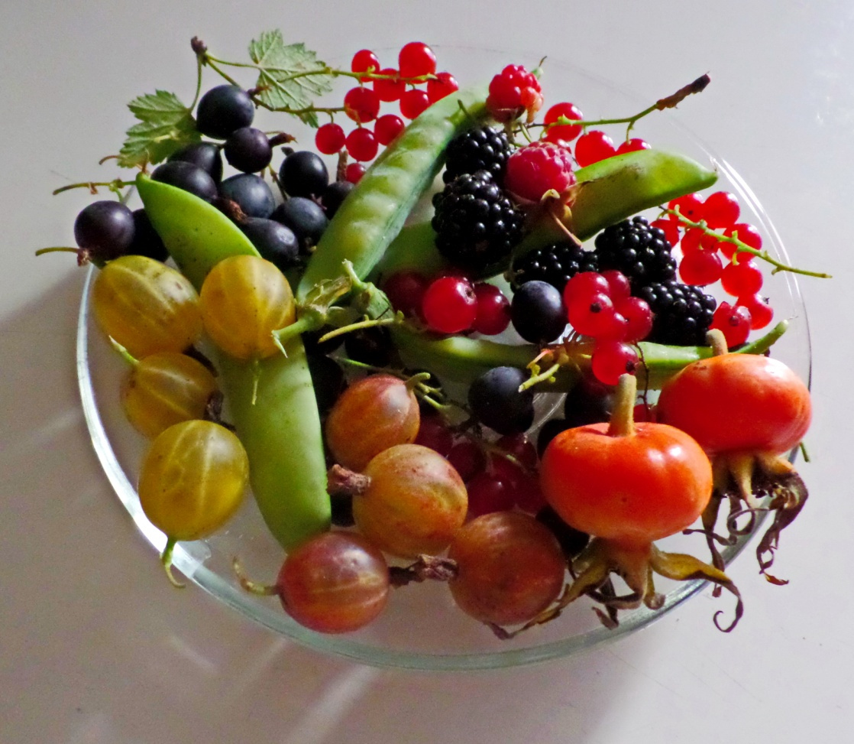
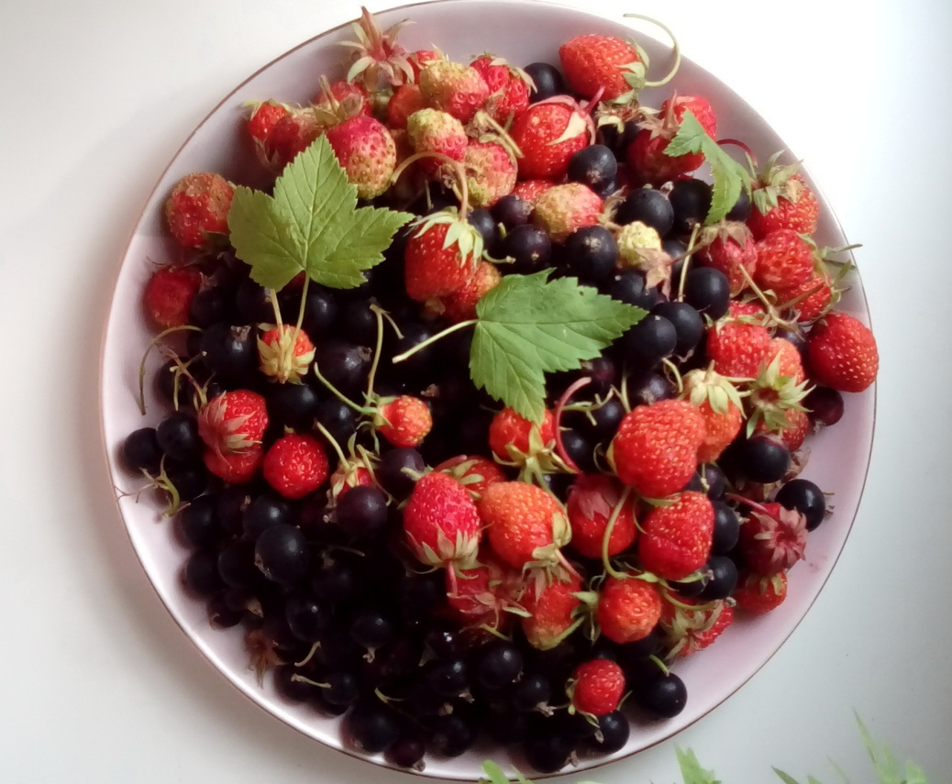
РОССИЙСКИЙ ГОСУДАРСТВЕННЫЙ АГРАРНЫЙ ЗАОЧНЫЙ УНИВЕРСИТЕТ
Дары природы:
смородина и клубника
Дормидонтова И.М.
Дары природы с шиповником
Дормидонтова И.М.

Slide 33
РОССИЙСКИЙ ГОСУДАРСТВЕННЫЙ АГРАРНЫЙ ЗАОЧНЫЙ УНИВЕРСИТЕТ
Дормидонтова И.М.

Slide 34
РОССИЙСКИЙ ГОСУДАРСТВЕННЫЙ АГРАРНЫЙ ЗАОЧНЫЙ УНИВЕРСИТЕТ
Малина с молодыми
веточками сосны
Дормидонтова И.М.

Slide 35
РОССИЙСКИЙ ГОСУДАРСТВЕННЫЙ АГРАРНЫЙ ЗАОЧНЫЙ УНИВЕРСИТЕТ
Розы для косметики
Дормидонтова И.М.

Slide 36
РОССИЙСКИЙ ГОСУДАРСТВЕННЫЙ АГРАРНЫЙ ЗАОЧНЫЙ УНИВЕРСИТЕТ
Урожай
Дормидонтова И.М.

Slide 37
РОССИЙСКИЙ ГОСУДАРСТВЕННЫЙ АГРАРНЫЙ ЗАОЧНЫЙ УНИВЕРСИТЕТ
Арбуз и дыня с подоконника
Дормидонтова И.М.

Slide 38
РОССИЙСКИЙ ГОСУДАРСТВЕННЫЙ АГРАРНЫЙ ЗАОЧНЫЙ УНИВЕРСИТЕТ
Арбуз на подоконнике
Дормидонтова И.М.

Slide 39
РОССИЙСКИЙ ГОСУДАРСТВЕННЫЙ АГРАРНЫЙ ЗАОЧНЫЙ УНИВЕРСИТЕТ
Базилик и салат на подоконнике
Дормидонтова И.М.

Slide 40
РОССИЙСКИЙ ГОСУДАРСТВЕННЫЙ АГРАРНЫЙ ЗАОЧНЫЙ УНИВЕРСИТЕТ
Помидоры в лоджии
Дормидонтова И.М.

Slide 41
РОССИЙСКИЙ ГОСУДАРСТВЕННЫЙ АГРАРНЫЙ ЗАОЧНЫЙ УНИВЕРСИТЕТ
Дормидонтова И.М.

Slide 42
РОССИЙСКИЙ ГОСУДАРСТВЕННЫЙ АГРАРНЫЙ ЗАОЧНЫЙ УНИВЕРСИТЕТ
Дормидонтова И.М.

Slide 43
РОССИЙСКИЙ ГОСУДАРСТВЕННЫЙ АГРАРНЫЙ ЗАОЧНЫЙ УНИВЕРСИТЕТ
Дормидонтова И.М.

Slide 44
РОССИЙСКИЙ ГОСУДАРСТВЕННЫЙ АГРАРНЫЙ ЗАОЧНЫЙ УНИВЕРСИТЕТ
Дормидонтова И.М.

Slide 45
РОССИЙСКИЙ ГОСУДАРСТВЕННЫЙ АГРАРНЫЙ ЗАОЧНЫЙ УНИВЕРСИТЕТ
Дормидонтова И.М.

Slide 46
Научная библиотека
РОССИЙСКИЙ ГОСУДАРСТВЕННЫЙ АГРАРНЫЙ ЗАОЧНЫЙ УНИВЕРСИТЕТ

Slide 47
РОССИЙСКИЙ ГОСУДАРСТВЕННЫЙ АГРАРНЫЙ ЗАОЧНЫЙ УНИВЕРСИТЕТ

Slide 48
РОССИЙСКИЙ ГОСУДАРСТВЕННЫЙ АГРАРНЫЙ ЗАОЧНЫЙ УНИВЕРСИТЕТ
На ковре средь желтых листьев….

Slide 49
РОССИЙСКИЙ ГОСУДАРСТВЕННЫЙ АГРАРНЫЙ ЗАОЧНЫЙ УНИВЕРСИТЕТ
Дачная жизнь

Slide 50
РОССИЙСКИЙ ГОСУДАРСТВЕННЫЙ АГРАРНЫЙ ЗАОЧНЫЙ УНИВЕРСИТЕТ
Дачные радости

Slide 51
РОССИЙСКИЙ ГОСУДАРСТВЕННЫЙ АГРАРНЫЙ ЗАОЧНЫЙ УНИВЕРСИТЕТ
Дачные радости

Slide 52
РОССИЙСКИЙ ГОСУДАРСТВЕННЫЙ АГРАРНЫЙ ЗАОЧНЫЙ УНИВЕРСИТЕТ
Дачные радости

